Slide 1
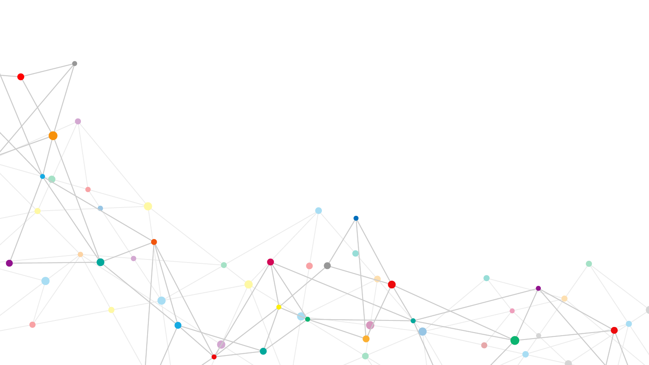
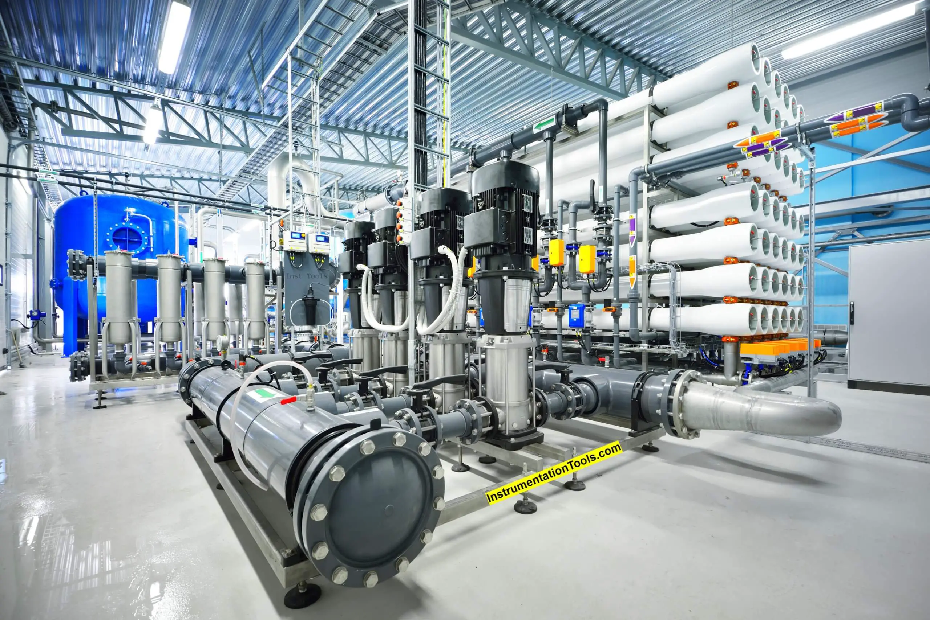





CÔNG TY TNHH LAVASA
TRAINING
Số 14/191, Thạch Bàn, Long Biên, Hà Nội
0246 681 5788 info@lavasa.vn https://lavasa.vn

Slide 2
MÀNG RO LÀ GÌ?

Slide 3

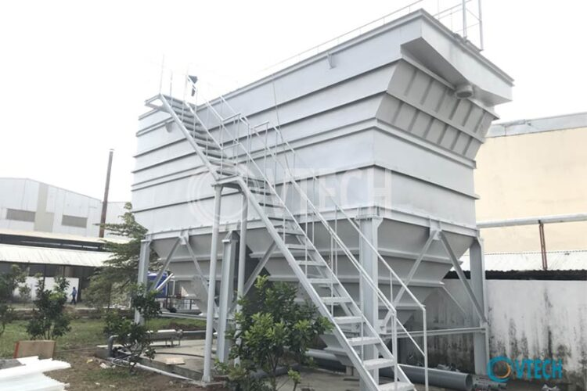
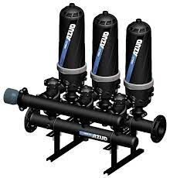
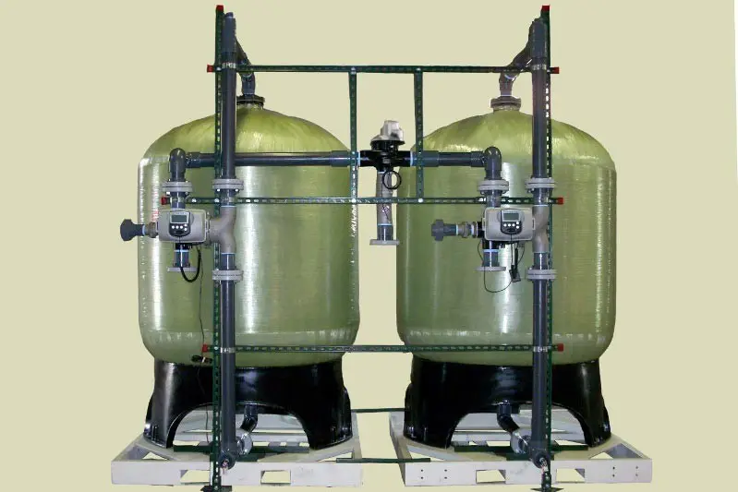
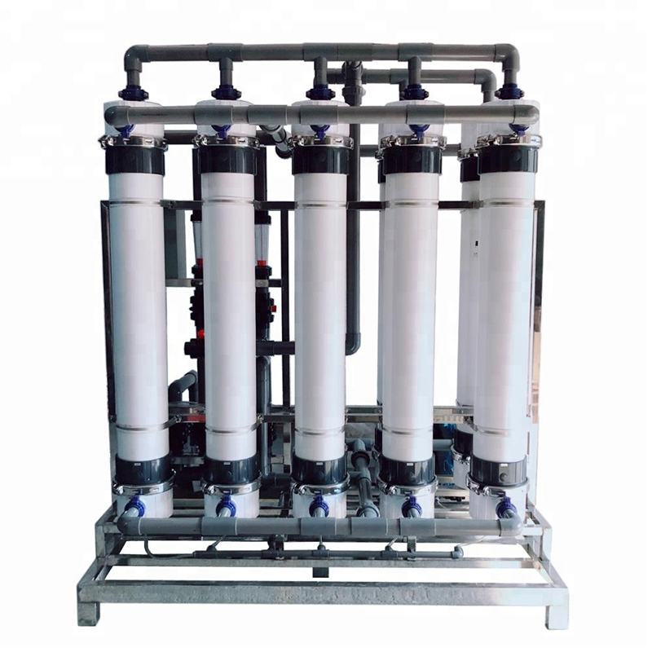
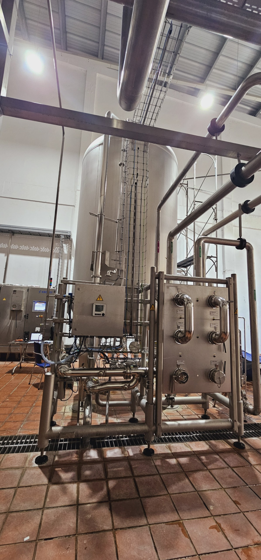
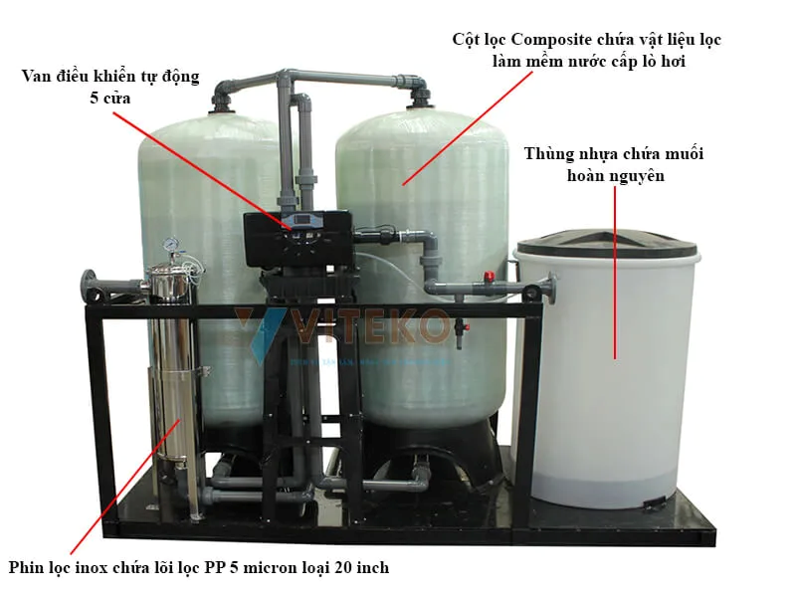
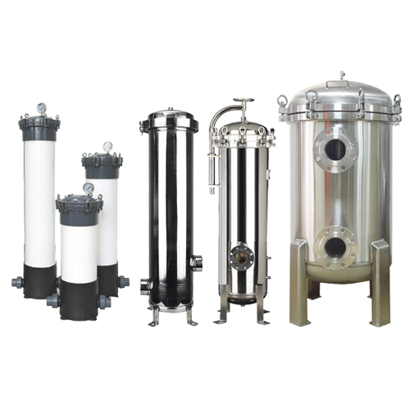
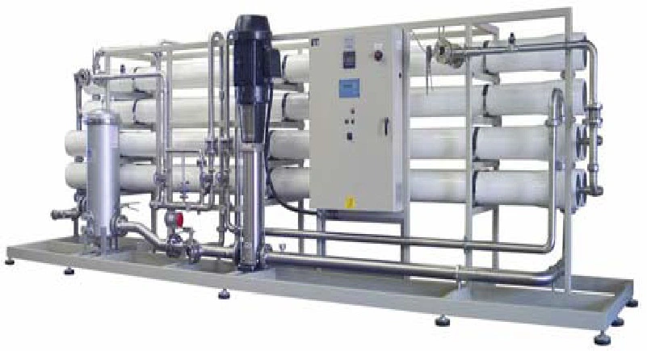
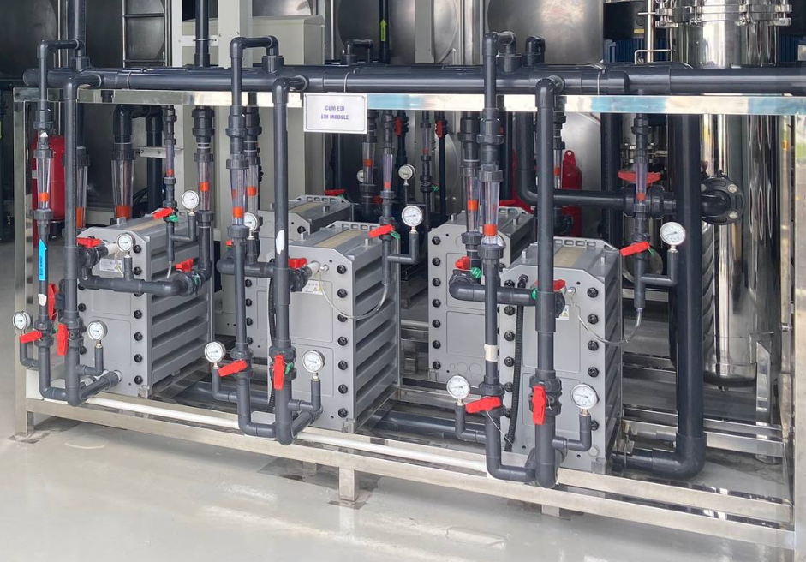
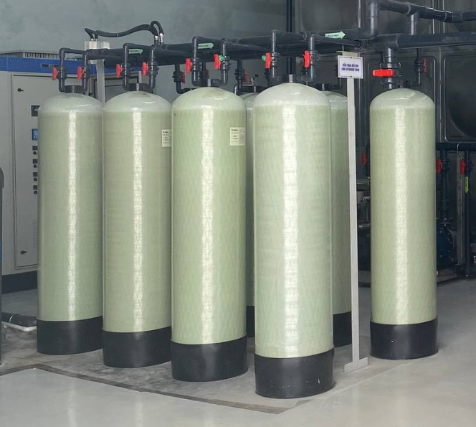
XỬ LÝ NƯỚC LÀ GÌ?
DÙNG ĐƯỢC CHO SINH HOẠT
DÙNG CHO LÒ HƠI, NƯỚC ĐẦU VÀO RO
SX UỐNG TRỰC TIẾP
DƯỢC PHẨM, ĐIỆN TỬ, TUA BIN
ĐDĐ(<10,000)
Tạp chất
Vi sinh vật
Hữu cơ
Clo
Độ cứng
ĐDĐ(<10,000)
Tạp chất (giảm)
Vi sinh vật
Hữu cơ
Clo
Độ cứng
ĐDĐ(<10,000)
Tạp chất (giảm)
Vi sinh vật
Độ cứng
ĐDĐ(<10,000)
Tạp chất (giảm)
Vi sinh vật
ĐDĐ(<10,000)
Vi sinh vật
ĐDĐ(<1 - 50)
Vi sinh vật
ĐDĐ(<0.1)
Or <10-18MΩ
Vi sinh vật
Thiết bị
Thiết bị
Thiết bị
Thiết bị
Thiết bị
Thiết bị
Thiết bị
Lắng
Lọc đĩa
Lọc cát
UF
Than hoạt tính
Làm mềm
Lọc Catridge
(Lọc tinh)
RO
Mixed Bed
EDI/CEDI
Đôi khi được thay thế bằng hóa chất Chống cáu cặn
Lắng
Lọc đĩa
Lọc cát
UF
Lọc than
Làm mềm
Lọc tinh
Hệ RO
Mixed bed
EDI

Slide 4
XỬ LÝ NƯỚC LÀ GÌ?
DÙNG ĐƯỢC CHO SINH HOẠT
DÙNG CHO LÒ HƠI, NƯỚC ĐẦU VÀO RO
SX UỐNG TRỰC TIẾP
DƯỢC PHẨM, ĐIỆN TỬ, TUA BIN
ĐDĐ(<10,000)
Tạp chất
Vi sinh vật
Hữu cơ
Clo
Độ cứng
ĐDĐ(<10,000)
Tạp chất (giảm)
Vi sinh vật
Hữu cơ
Clo
Độ cứng
ĐDĐ(<10,000)
Tạp chất (giảm)
Vi sinh vật
Độ cứng
ĐDĐ(<10,000)
Tạp chất (giảm)
Vi sinh vật
ĐDĐ(<10,000)
Vi sinh vật
ĐDĐ(<1 - 50)
Vi sinh vật
ĐDĐ(<0.1)
Or <10-18MΩ
Vi sinh vật
LỌC CƠ HỌC
LỌC HẤP PHỤ
TRAO ĐỔI ION
LỌC MÀNG
EDI (điện+ ion)
Lắng
Lọc đĩa
Lọc cát
Than hoạt tính
Làm mềm
Mixed bed
CF/UF/NF
RO
EDI/CEDI

Slide 5
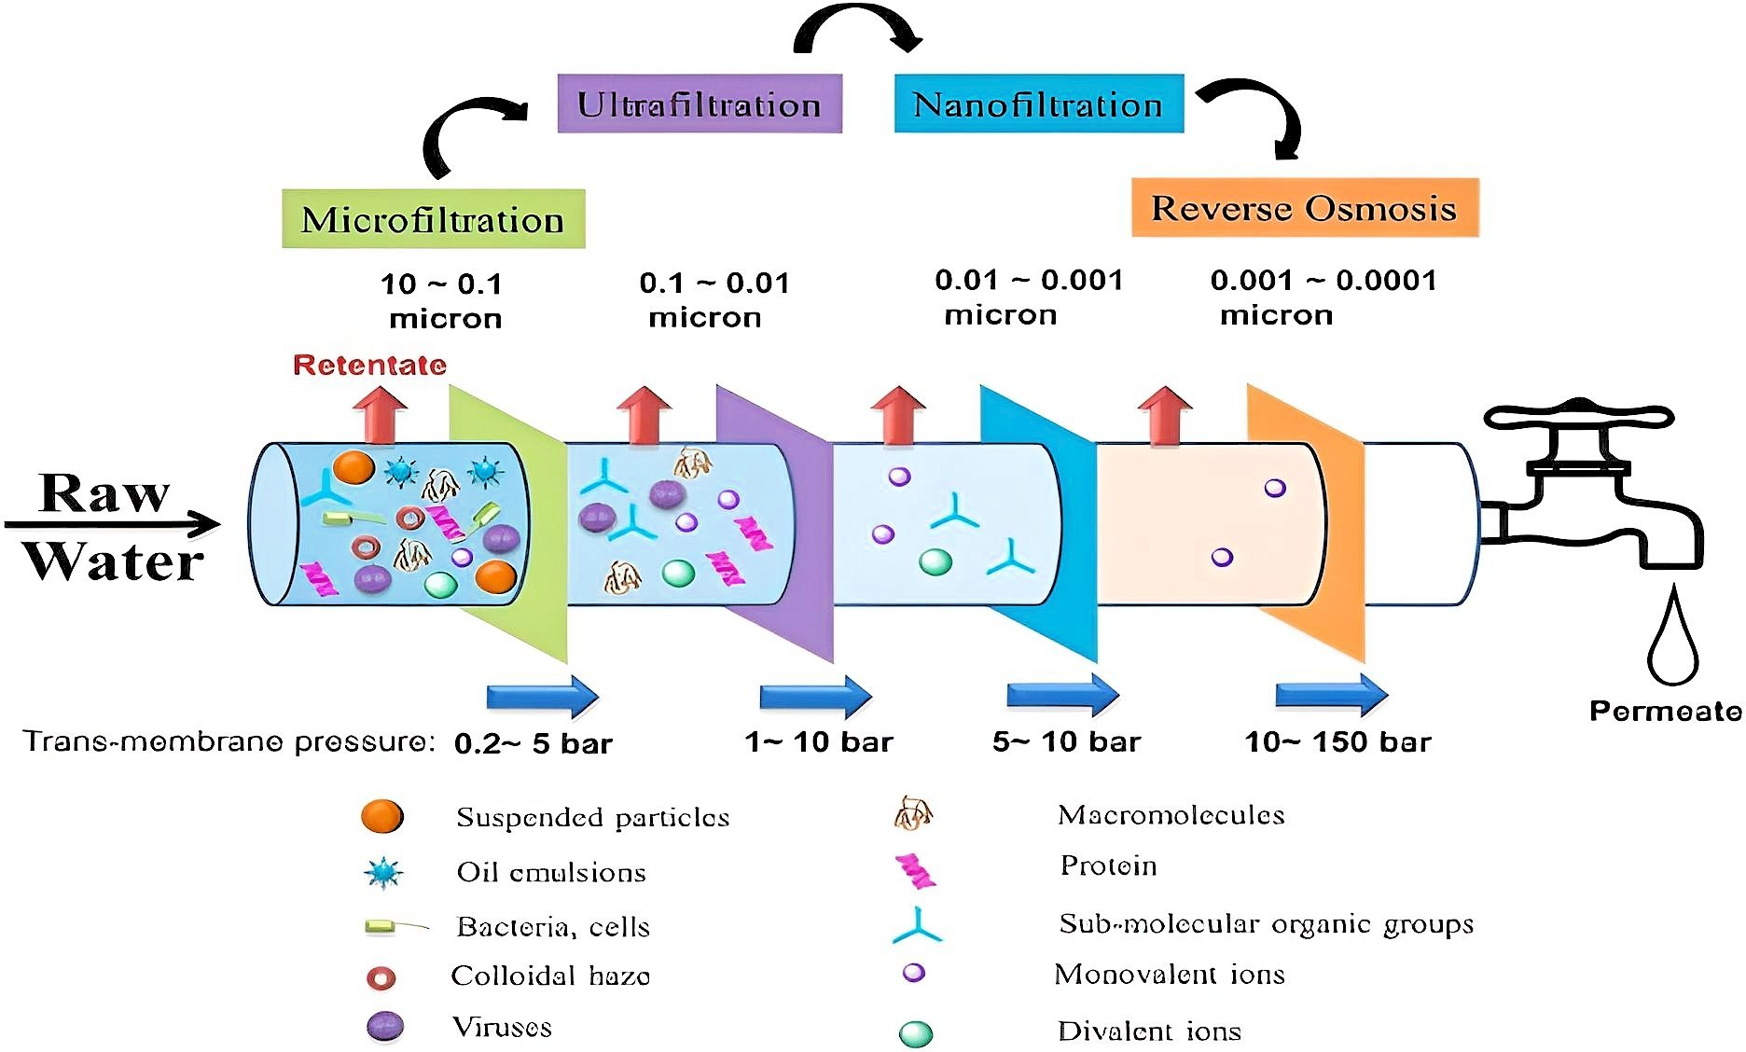
PHÂN CẤP CÁC DẠNG LỌC MÀNG
KÍCH THƯỚC LỖ LỌC
ÁP SUẤT VẬN HÀNH
VẬT CHẤT ĐƯỢC LOẠI BỎ

Slide 6
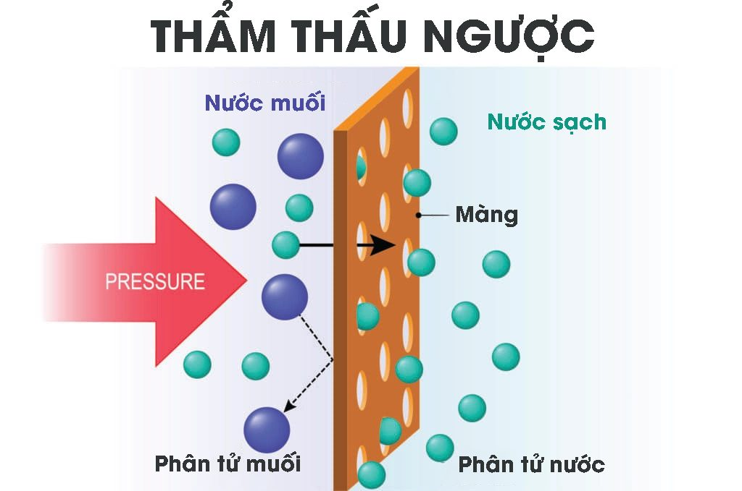
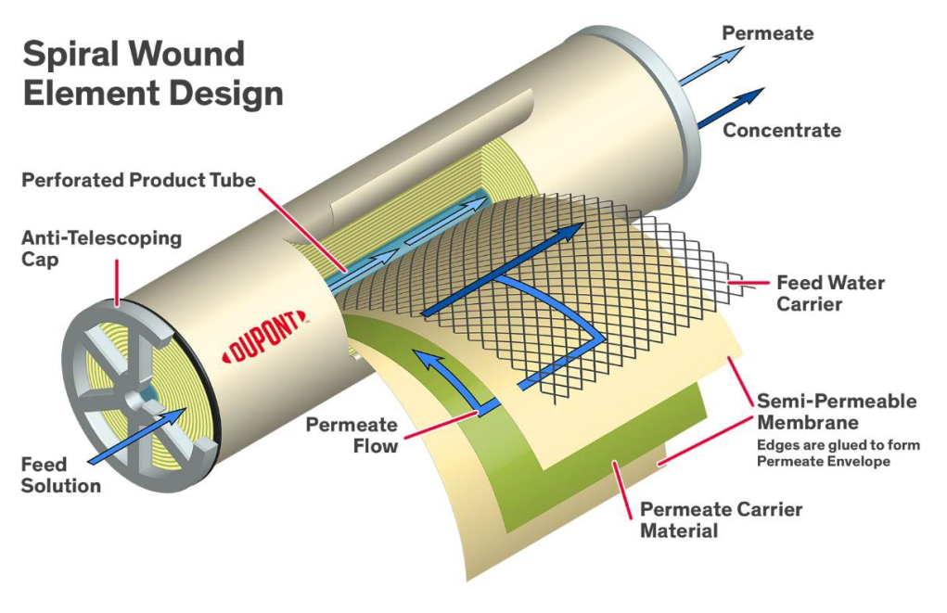
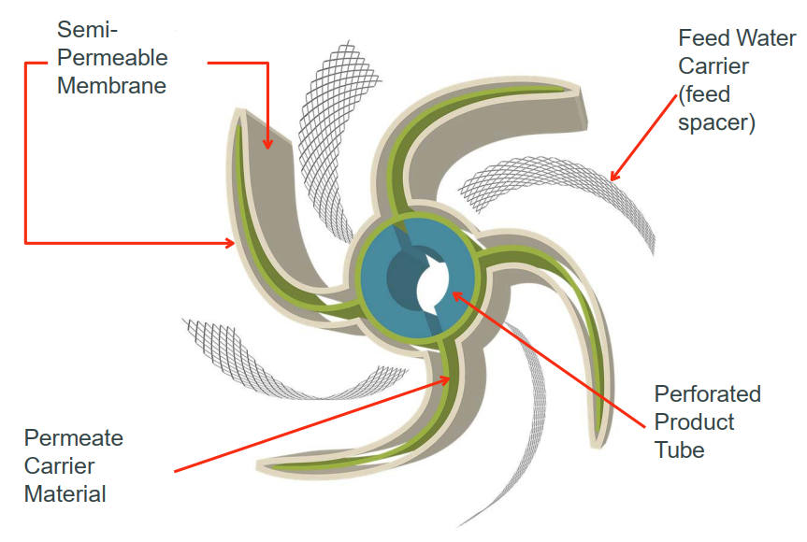
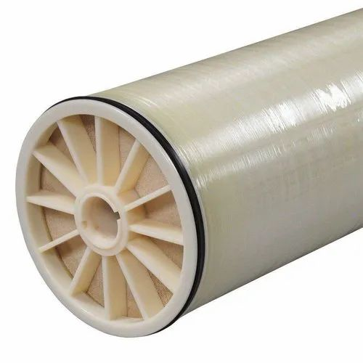
MÀNG RO: ĐỊNH NGHĨA & CẤU TẠO
P = 2 – 5 bar
P = >10 bar
Lọc cơ học
Lọc thẩm thấu ngược (RO)
Permeate (Dòng thấm)
Concentrate (Dòng thải)

Slide 7
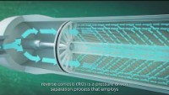
MÀNG RO: ĐỊNH NGHĨA & CẤU TẠO

Slide 8
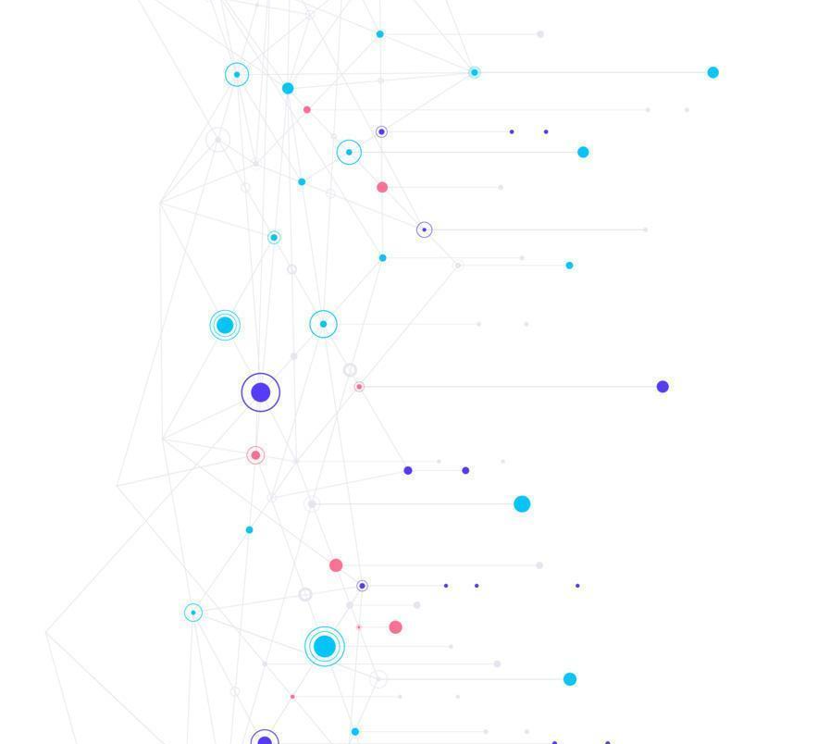
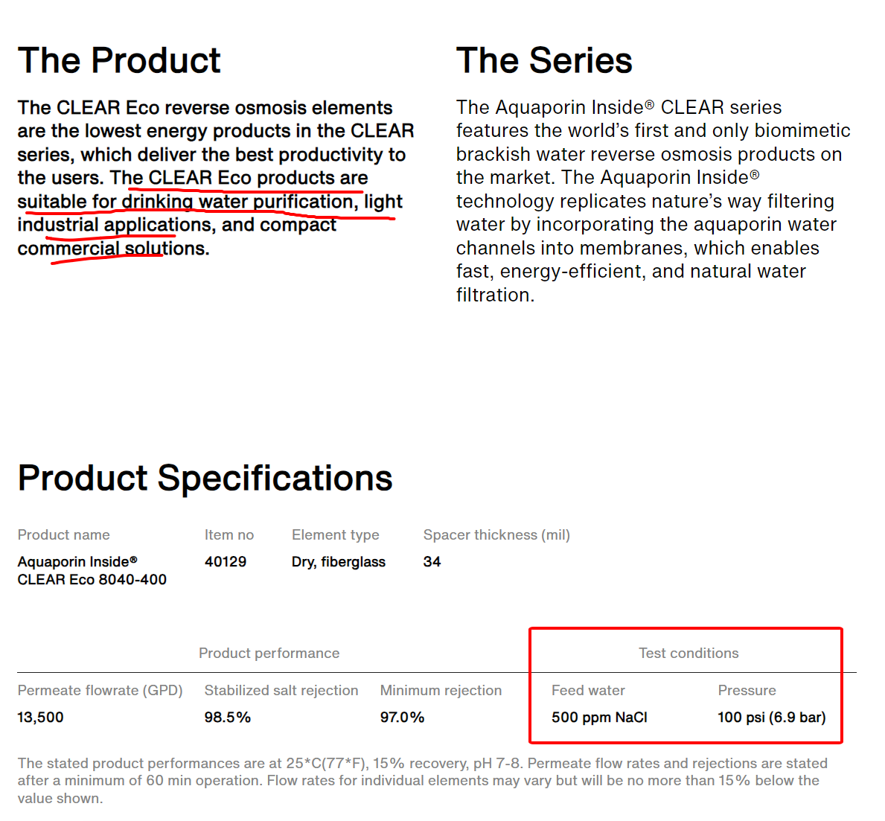
MÀNG RO: PHÂN LOẠI
THEO CÁCH CỦA THỊ TRƯỜNG
MÌNH LÀ 1 CHUYÊN GIA
Màng áp cao
Màng áp thấp
Màng nước nóng
Màng nước thải
Màng nước biển
Màng nước lợ
=> Hãy đọc tên Model và nói về cách Ứng dụng của màng RO
=> Học cách đọc Catalogue và hiểu Specifications
=> Học cách sử dụng phần mềm thiết kế để giải quyết vấn đề
= Đọc thêm về phân loại màng RO DuPont tại: đây (page 20)
Màng 4 inch
Màng 8 inch

Slide 9
MÀNG RO: CÁC HÃNG PHỔ BIẾN
Chú thích:
Màng TFC (Thin Film Composite): Là loại màng phổ biến nhất hiện nay, được làm từ các lớp màng mỏng composite, có khả năng loại bỏ tạp chất cao và tuổi thọ dài.
Màng BW (Brackish Water): Dùng để xử lý nước lợ, có khả năng loại bỏ muối và các tạp chất khác.
Màng SW (Sea Water): Thiết kế đặc biệt để xử lý nước biển, chịu được áp lực cao và có khả năng loại bỏ muối tốt.
Màng ULP (Ultra Low Pressure): Hoạt động ở áp suất thấp hơn, tiết kiệm năng lượng.
Màng Aquaporin Inside™: Sử dụng công nghệ protein aquaporin tự nhiên để lọc nước.

Slide 10
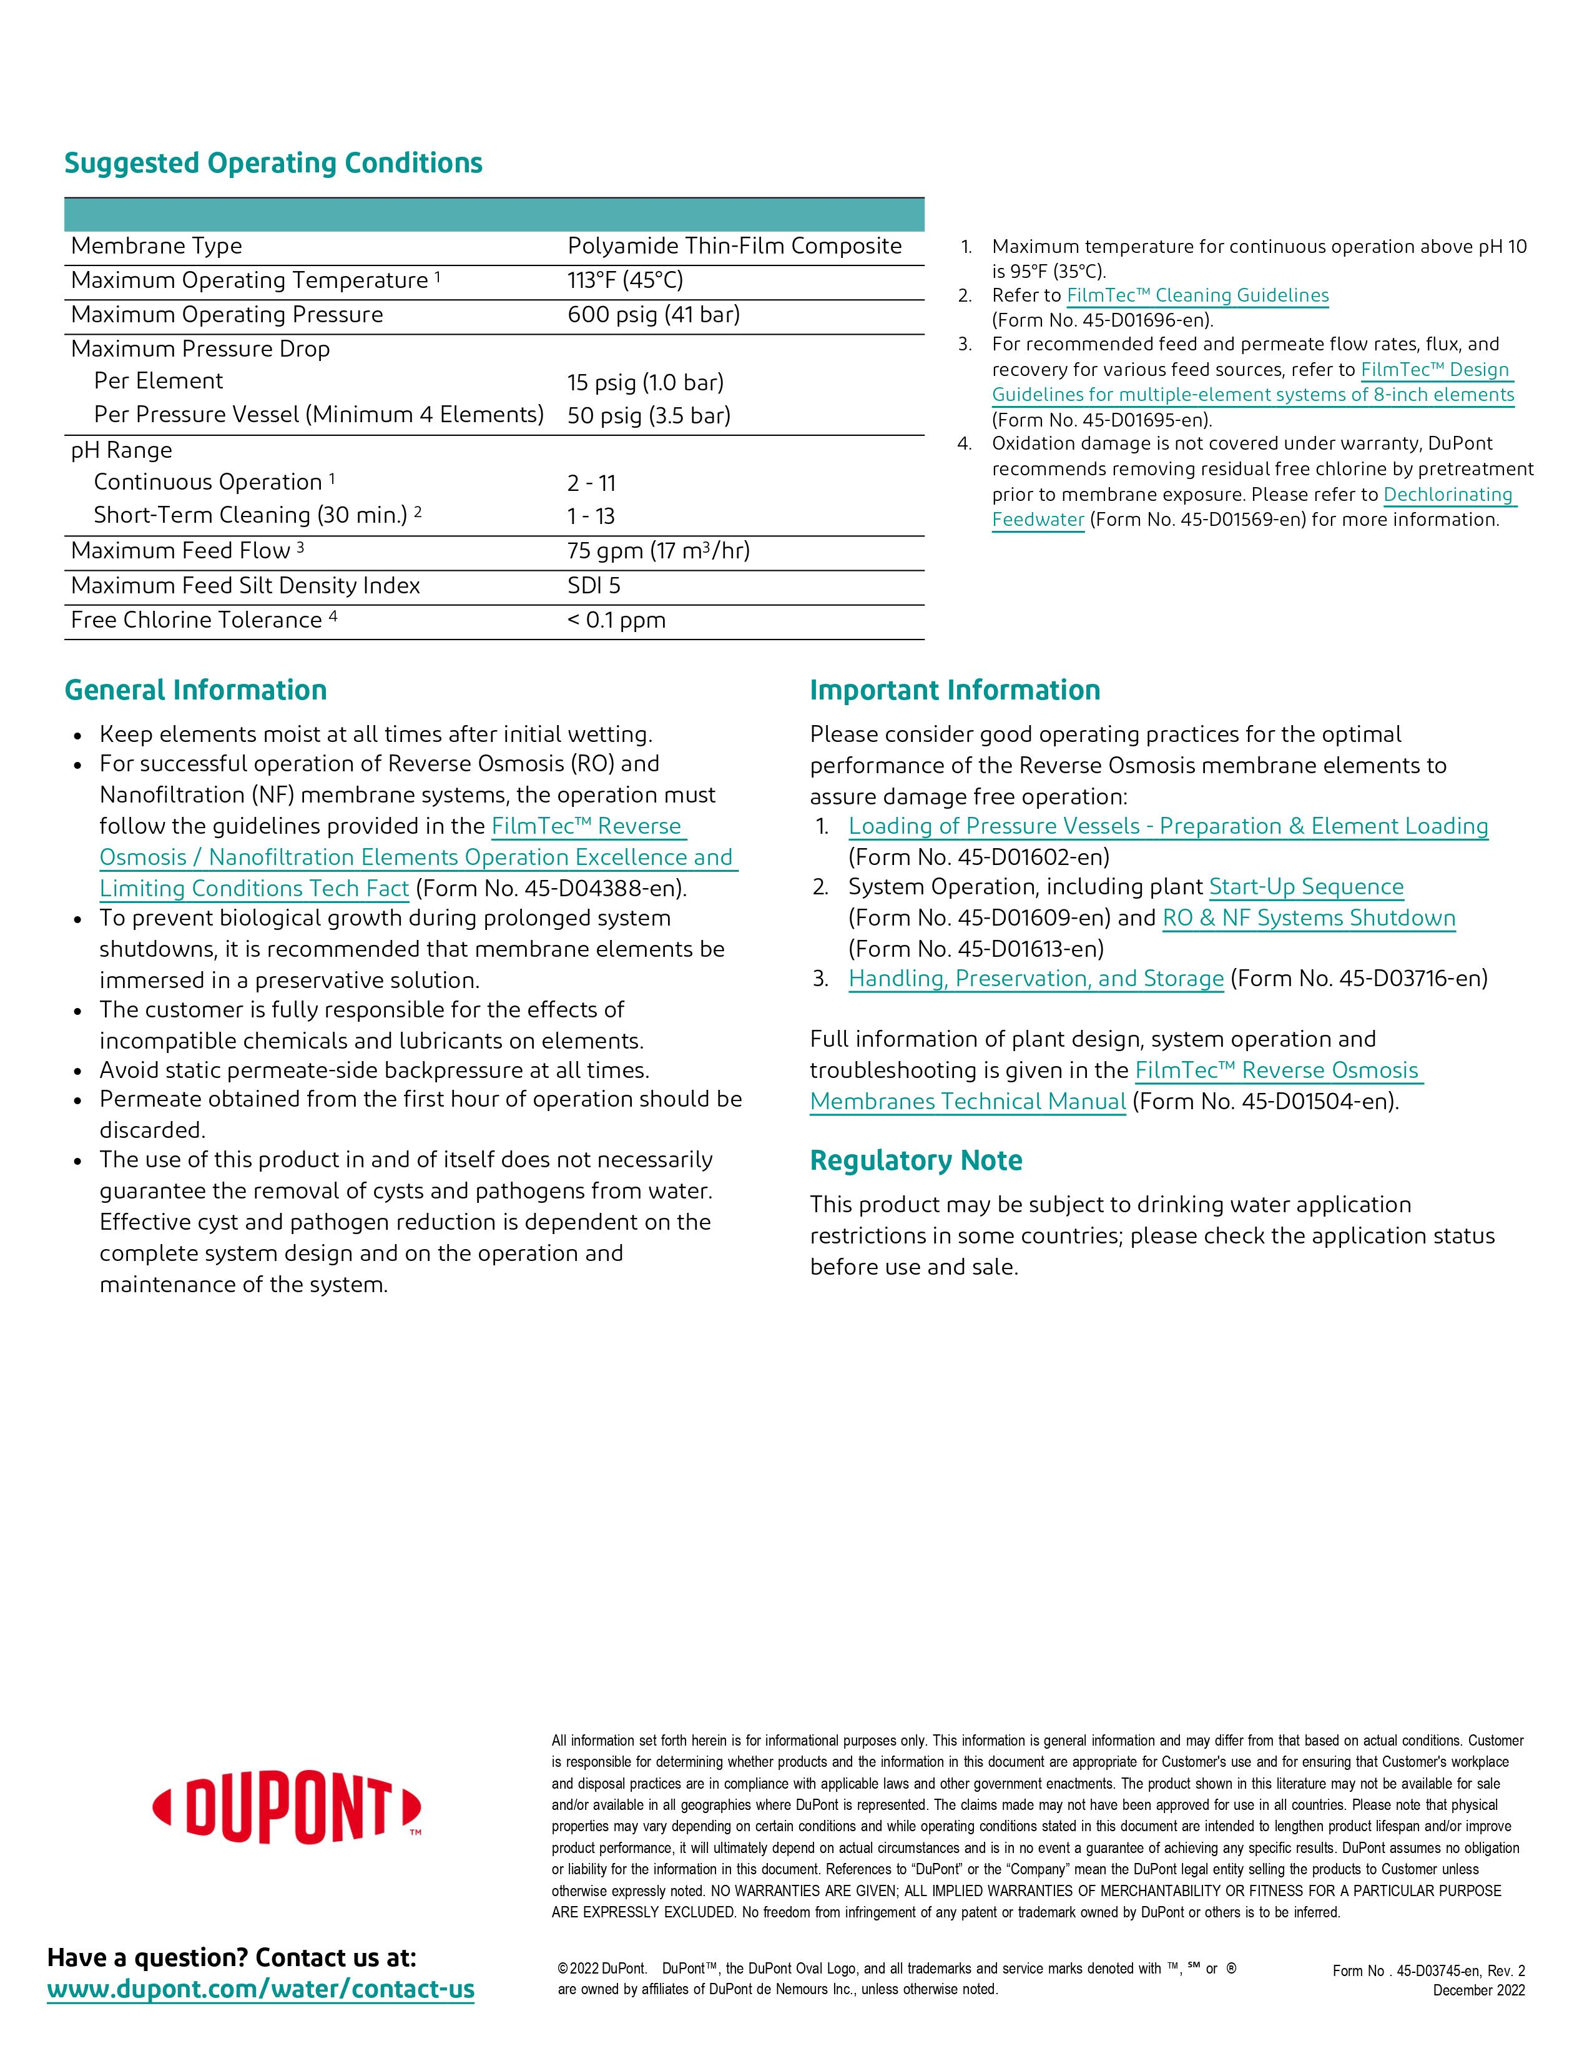
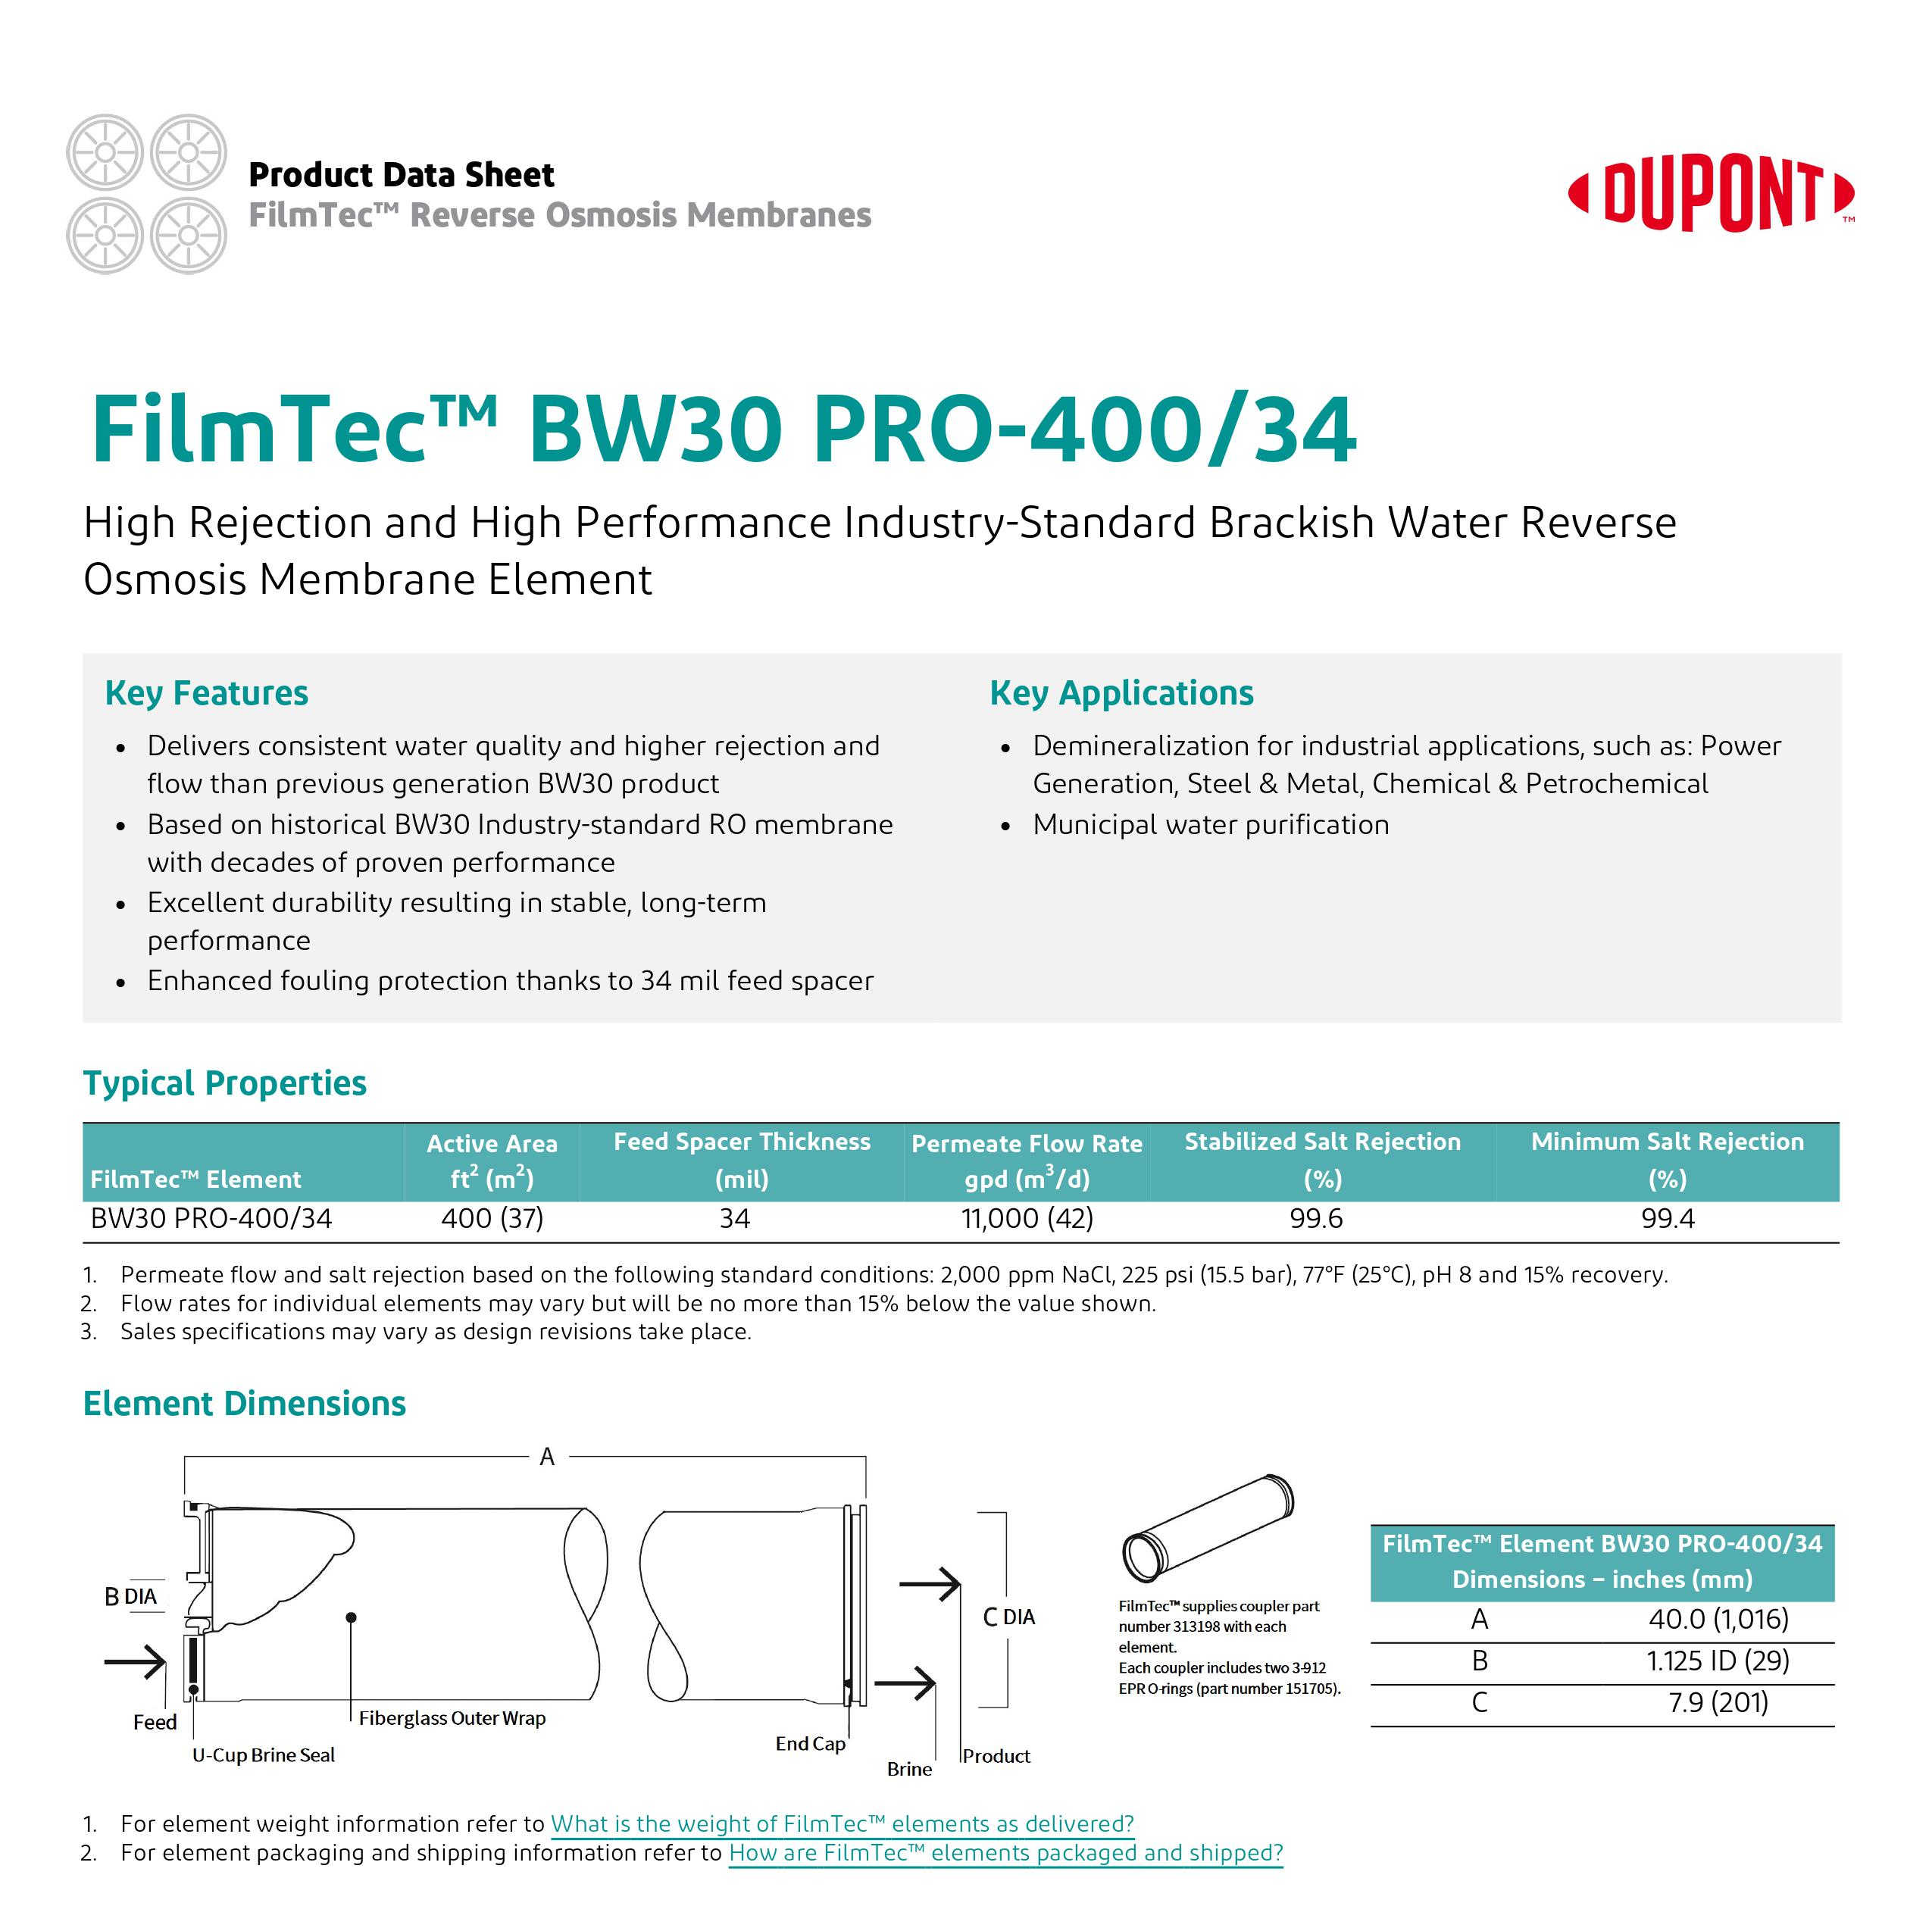
MÀNG RO: ĐỌC HIỂU PRODUCT DATA SHEET (PDS)

Slide 11
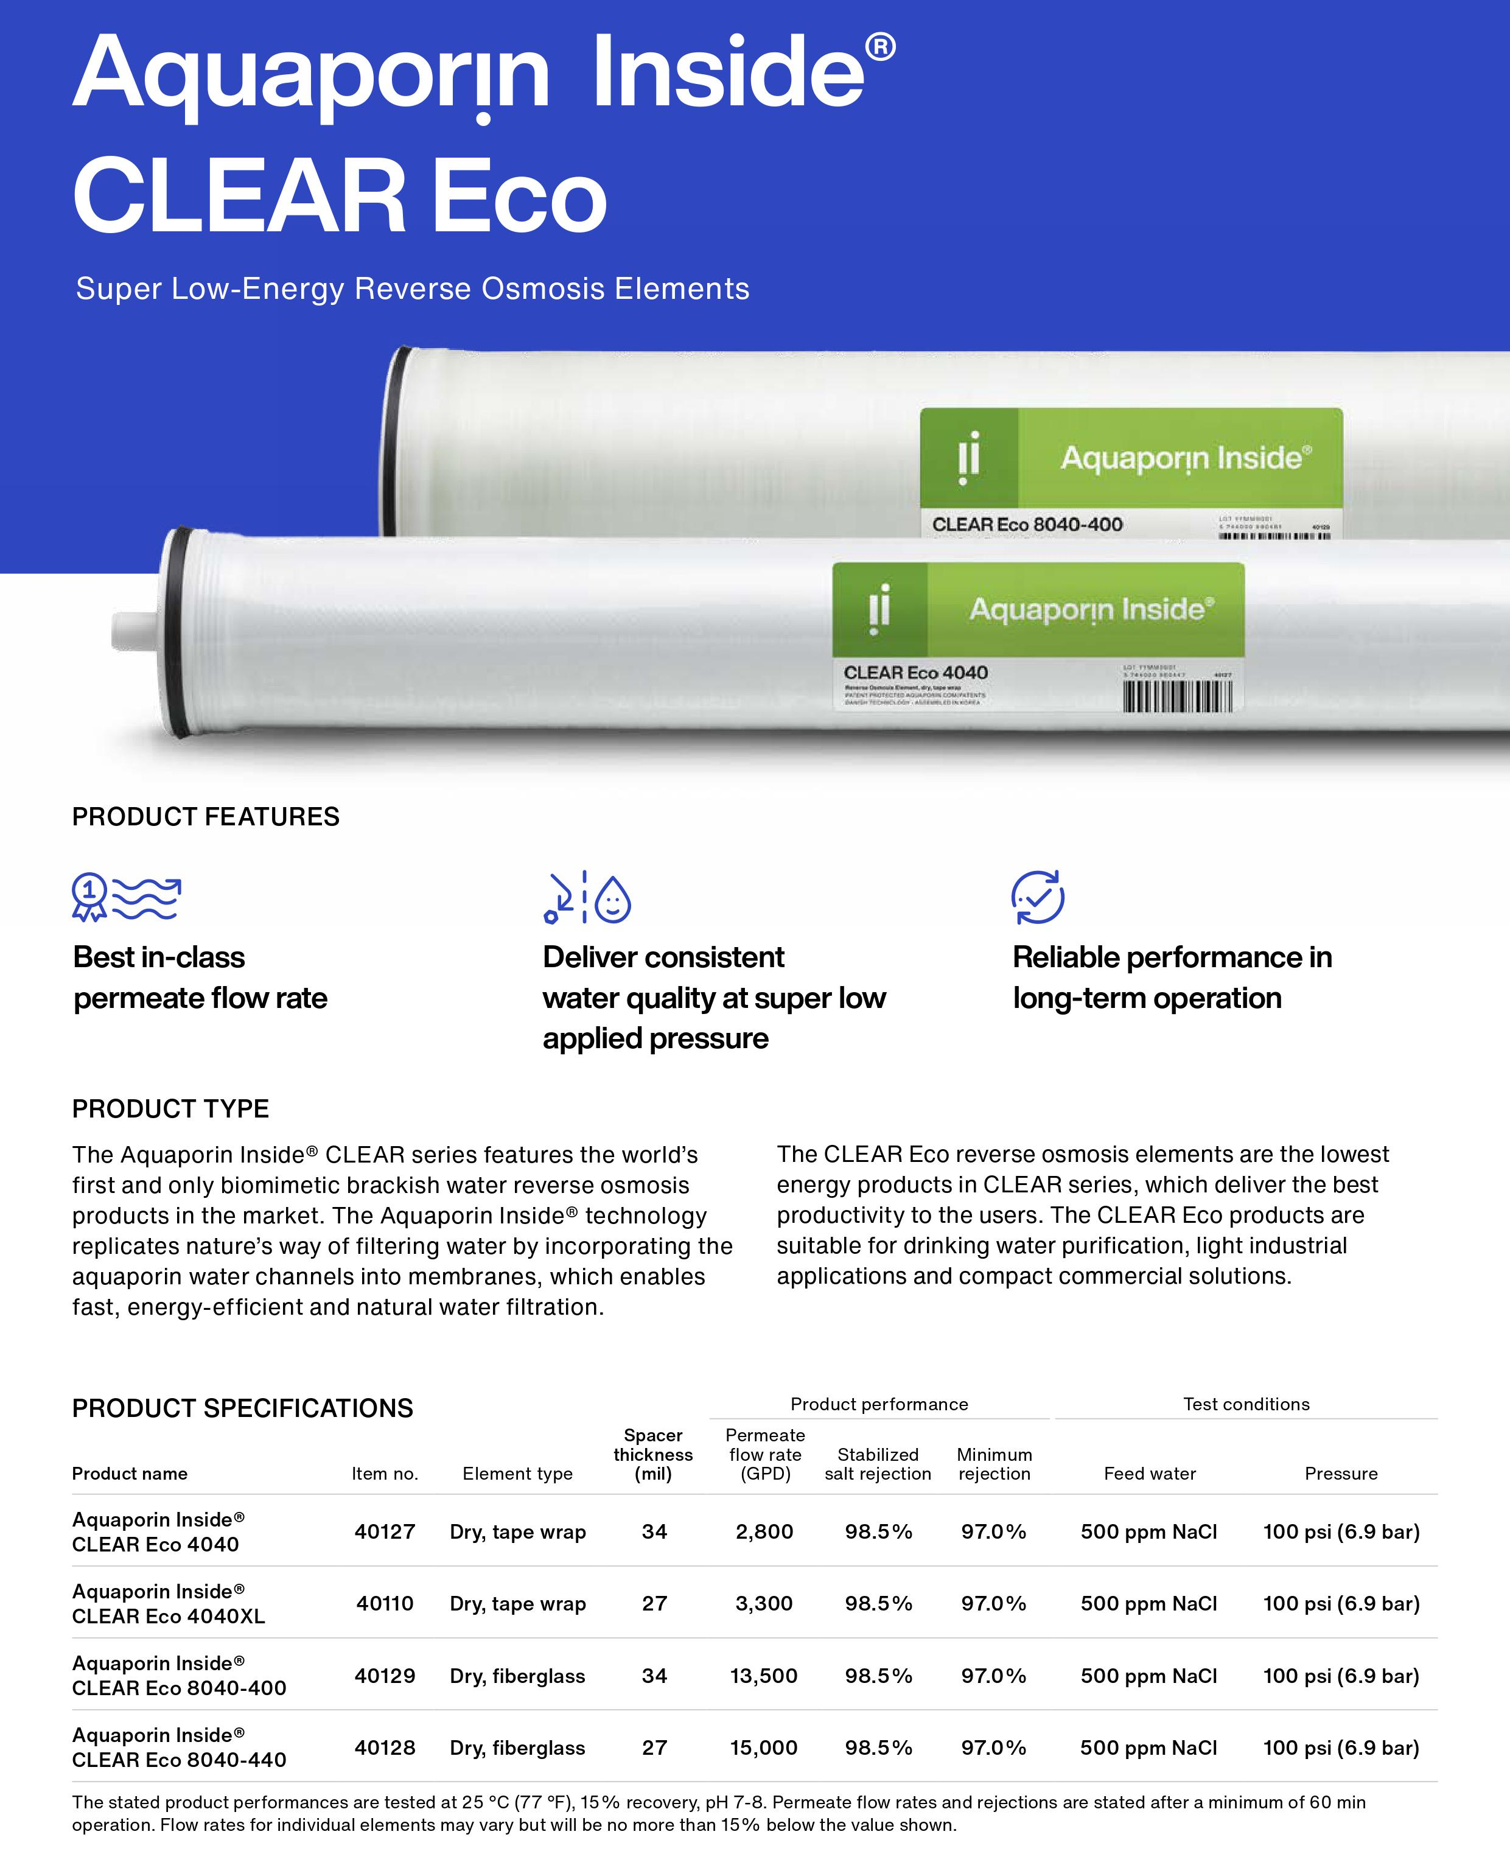
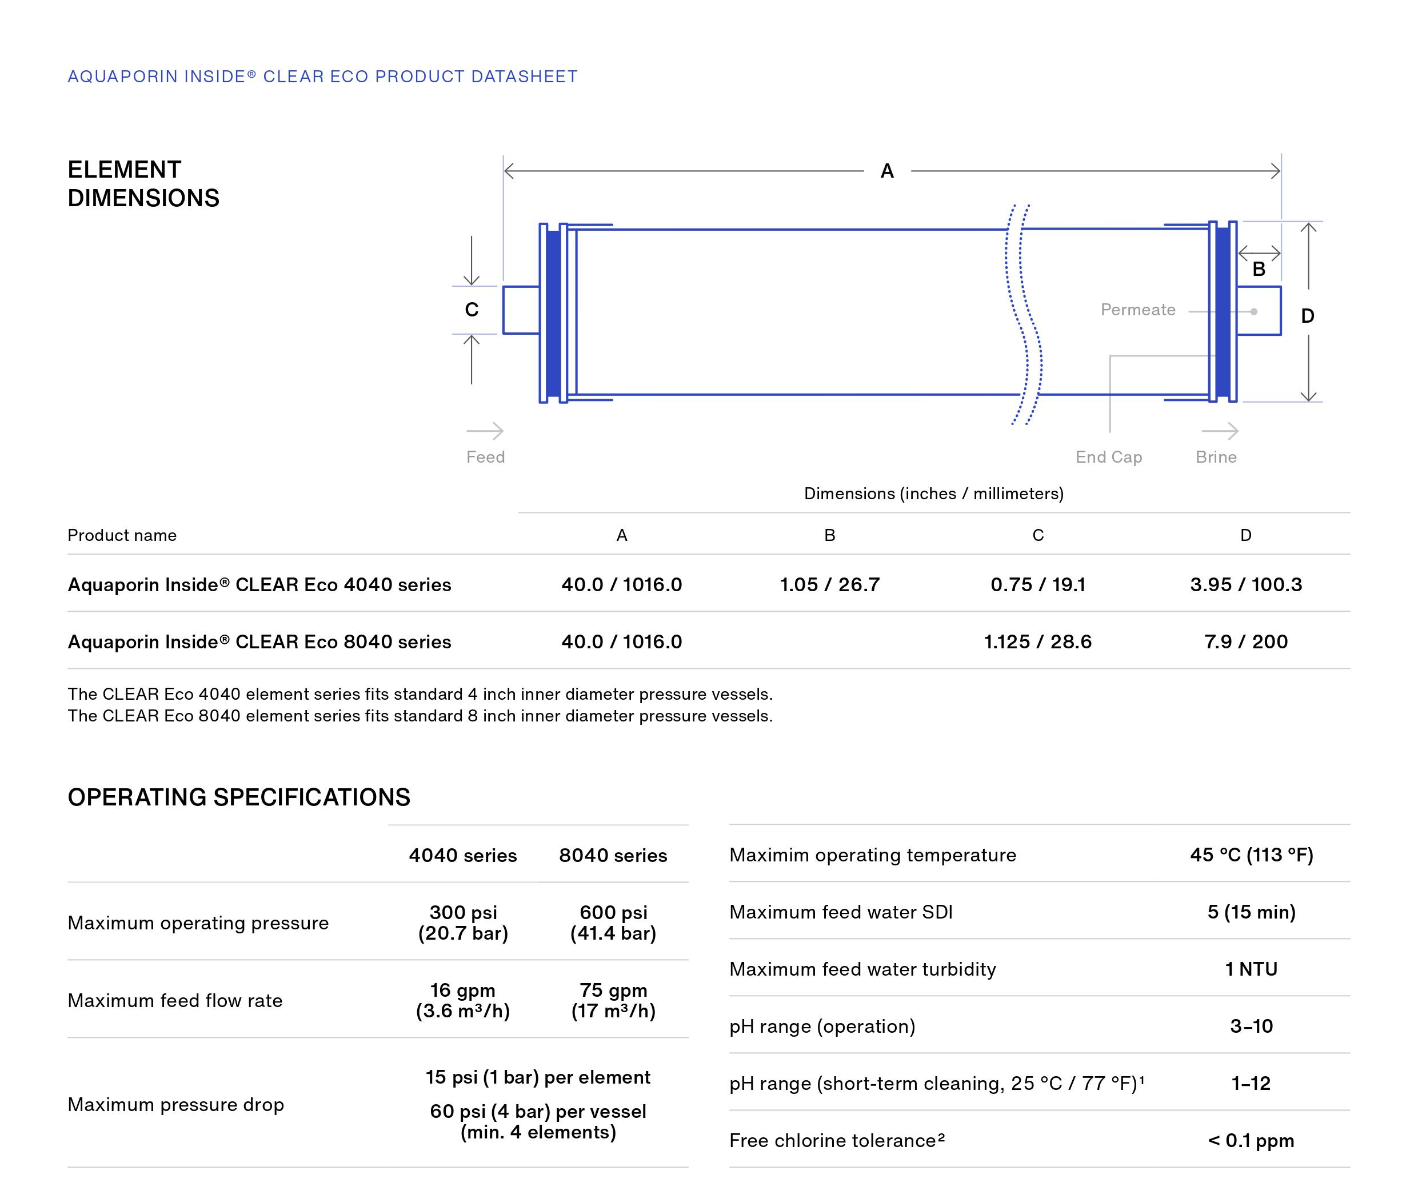
MÀNG RO: ĐỌC HIỂU PRODUCT DATA SHEET (PDS)

Slide 12
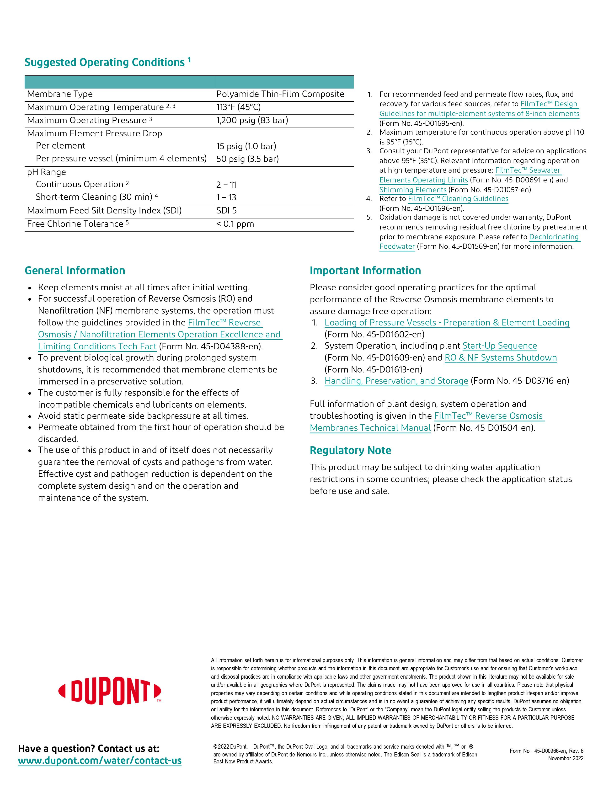
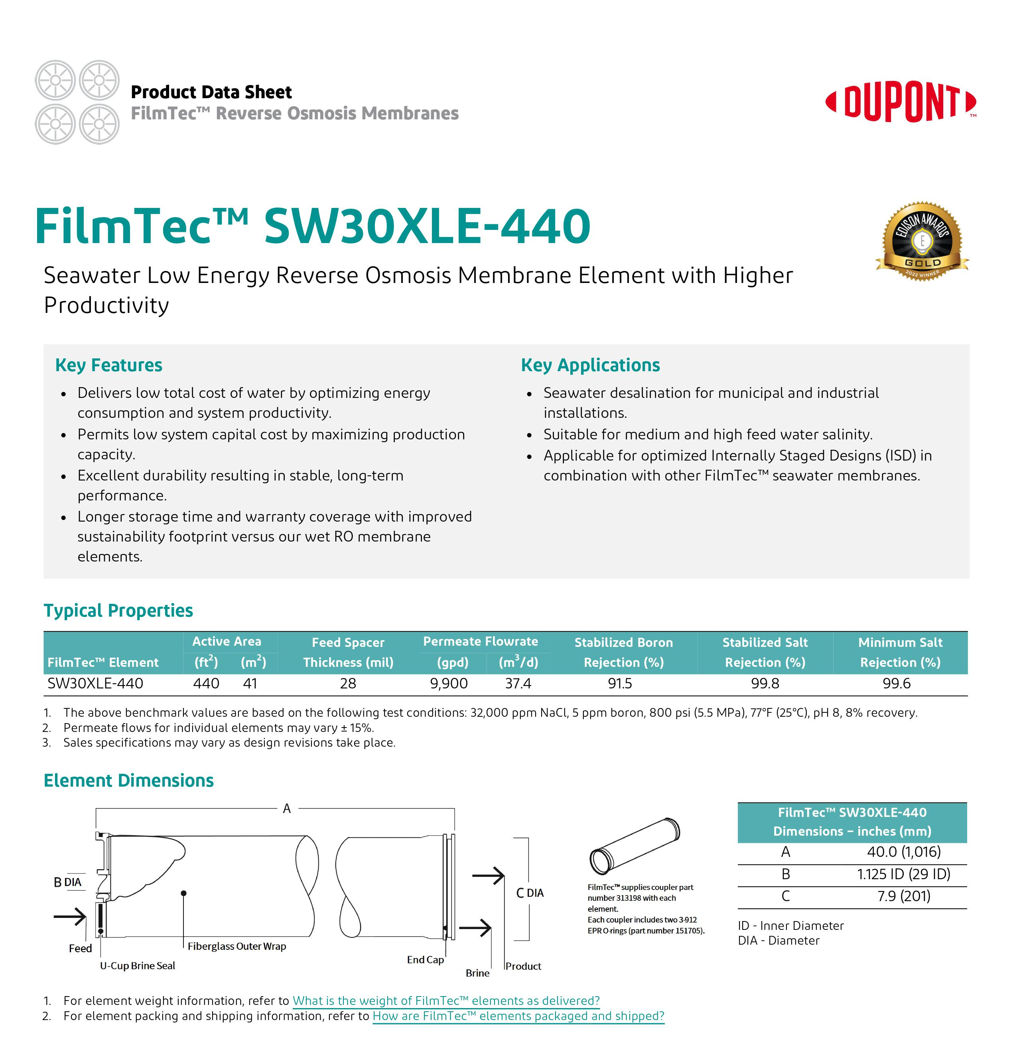
MÀNG RO: ĐỌC HIỂU PRODUCT DATA SHEET (PDS)

Slide 13
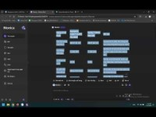
MÀNG RO: CÁCH SO SÁNH 2 MODEL MÀNG RO VỚI NHAU
Cách 1: So sánh đơn thuần về SPEC bằng A.I

Slide 14
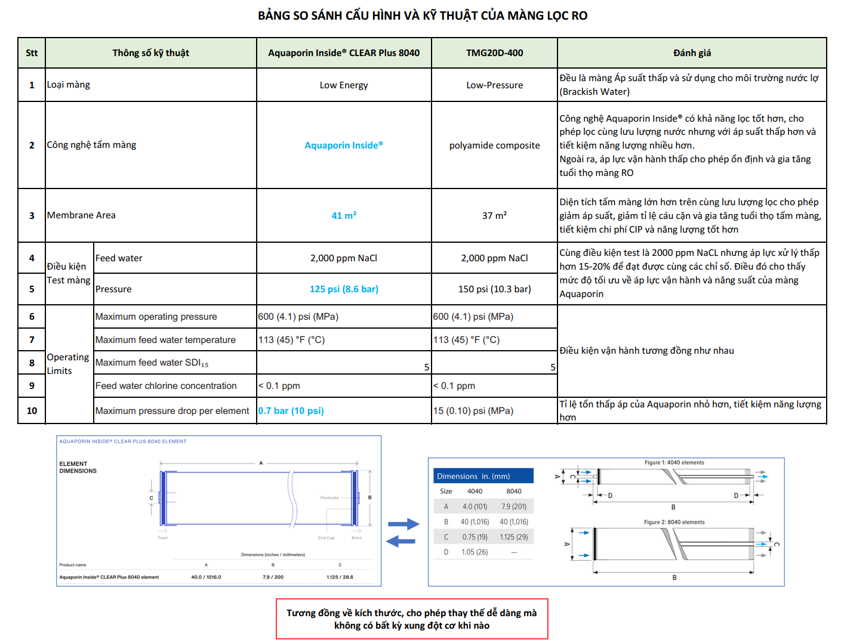
MÀNG RO: CÁCH SO SÁNH 2 MODEL MÀNG RO VỚI NHAU
Cách 2: So sánh khi bất lợi về thông số kỹ thuật
=> Để sử dụng được phương án so sánh này, cần nắm rõ về các thông số kỹ thuật, cách ứng dụng, các ưu điểm của từng loại màng mục tiêu cần làm nổi bật.

Slide 15
HỆ THỐNG RO LÀ GÌ
ĐỊNH NGHĨA – CẤU HÌNH – KIẾN THỨC CƠ BẢN

Slide 16
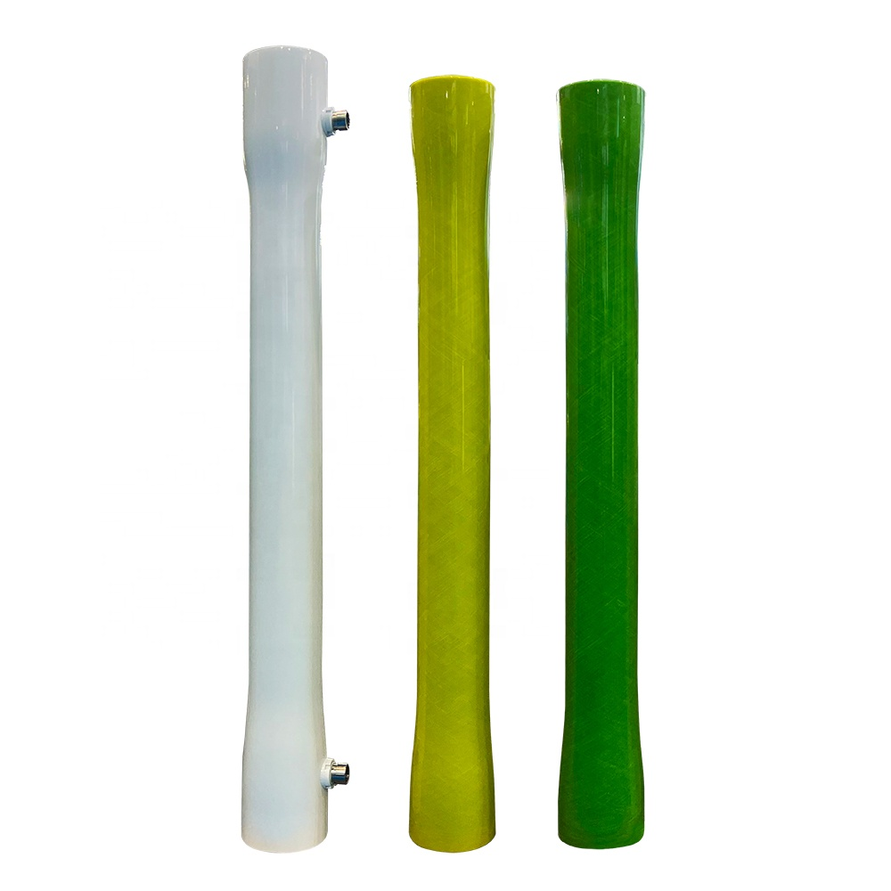
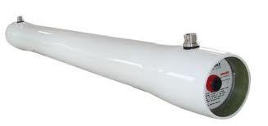
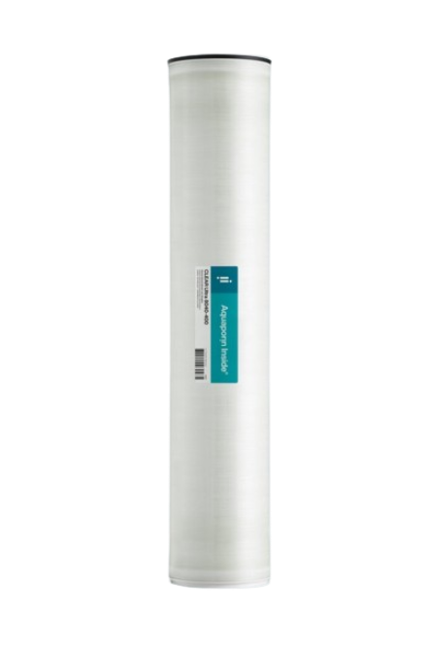
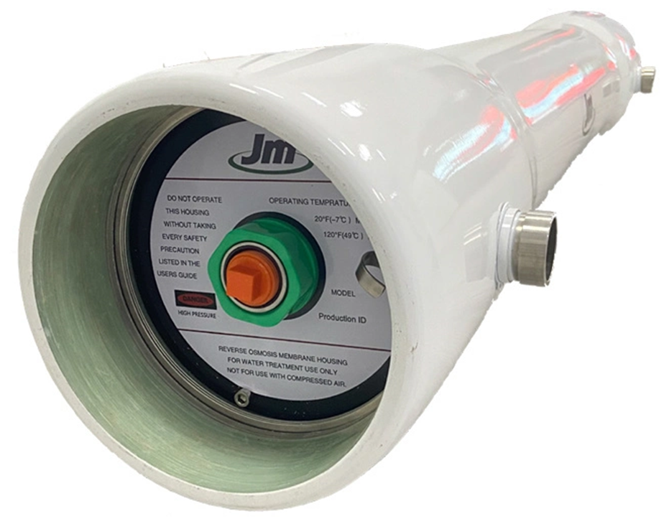
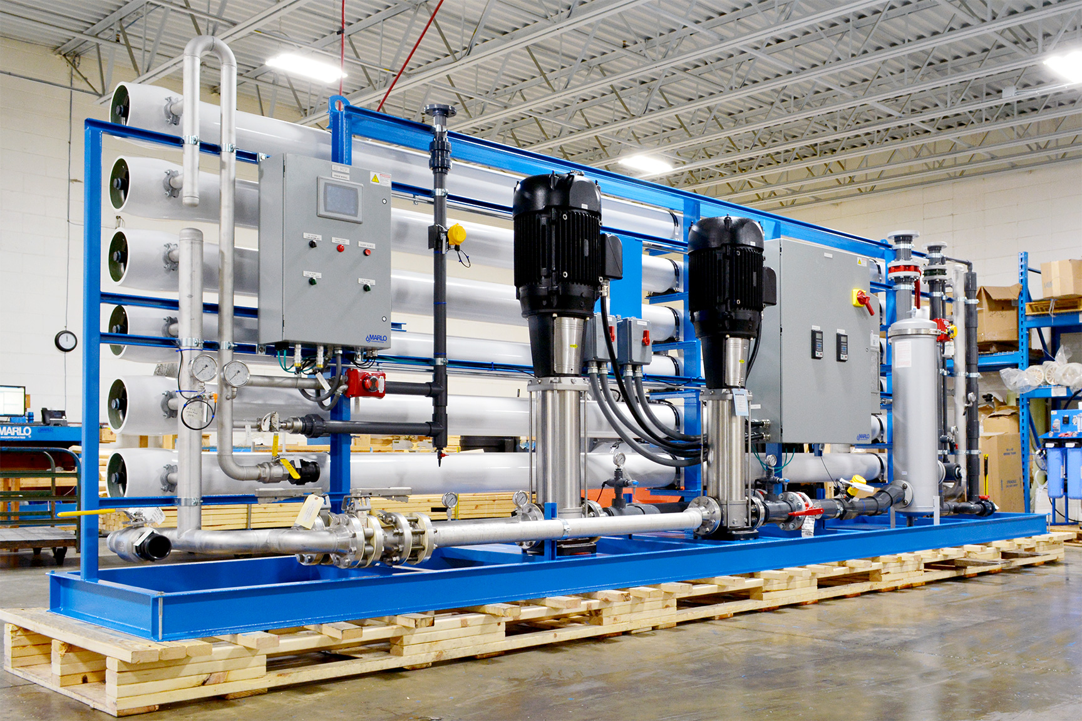
HỆ THỐNG RO: VỎ MÀNG, MÀNG LỌC
CONCENTRATE
FEED WATER
PERMEATE
1
2
3
4
5
6
=> Nhiều màng RO sẽ được lắp nối tiếp nhau bên trong 1 “pressure vessel” (housing – Vỏ màng)
=> Vỏ màng có thể bằng Composite hoặc bằng Inox
=> Mỗi vỏ màng có thể lắp 1 hoặc nhiều lõi màng RO

Slide 17
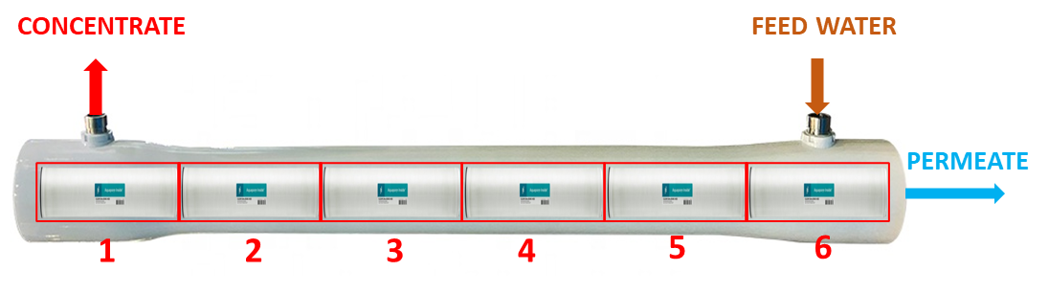
HỆ THỐNG RO: Ý NGHĨA CỦA SỐ LƯỢNG MÀNG/VỎ
= 85 m3/h * 15% (Recovery rate/element)
=> Kết nối càng nhiều màng RO/Vỏ màng thì tỉ lệ thu hồi (recovery rate) càng cao, vì lúc này tính theo System, không tính cho từng Element
=> Vì màng thứ 2 sẽ lọc lại nước thải (reject) của màng thứ 1, do đó chất lượng sẽ xấu hơn màng thứ 1 và tương tự cho các màng tiếp theo
=> Số lượng khuyến cáo không nên quá 7 màng. Ở VN, thường gặp nhất là tối đa 6 màng.
=> Mỗi vỏ màng có thể lắp 1 hoặc nhiều lõi màng RO

Slide 18
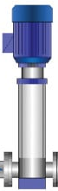
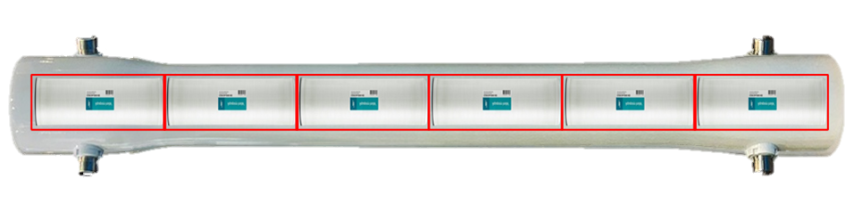
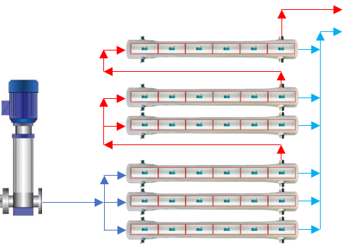
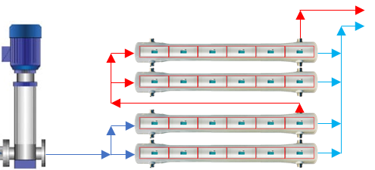
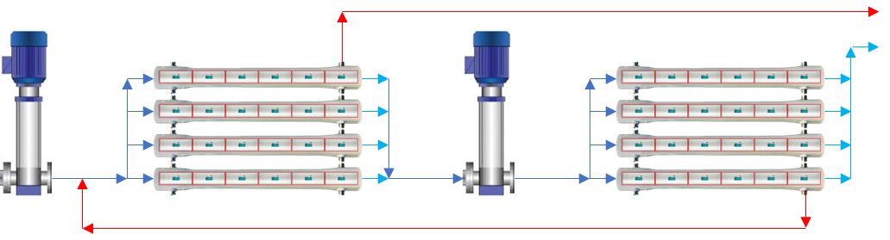
HỆ THỐNG RO: PHÂN LOẠI CẤU HÌNH CỦA HỆ RO
PASS 1
1 STAGE (1:1)
PASS 1
1 STAGE (1:1)
PASS 2
1 STAGE (1:1)
Concentrate
Permeate
Concentrate recycle
PASS 1
2 STAGE (2:2)
PASS 1
3 STAGE (3:2:1)
PASS 1
1 STAGE (1:1)
PASS 2
1 STAGE (1:1)

Slide 19
HỆ THỐNG RO: PHÂN LOẠI CẤU HÌNH CỦA HỆ RO
- Dựa vào đầu ra bơm cao áp, toàn bộ lượng nước sẽ đi vào cũng lúc với tất cả các ống màng
- Dòng xả của các ống màng được gom lại và xả bỏ ra ngoài
- Thiết kế này trong thực tế ít khi được áp dụng, chỉ dành cho các trường hợp chất lượng nước rất xấu
- Ưu điểm: Chất lượng đầu ra tương đối tốt
- Nhược điểm: Tỉ lệ thu hồi thấp, xả bỏ cao
PASS 1
1 STAGE (1:1)
Concentrate
Permeate
- Cũng có 4 ống màng, nhưng đầu ra bơm chỉ đi vào 2 ống, sau đó dòng xả tiếp tục đi vào 2 ống còn lại. Thiết kế này thường được gọi là 1:1 hoặc Stage 1:1
- Toàn bộ đầu ra của dòng xả Stage 1 sẽ đi vào Stage 2 để lọc lại. Lúc này Đầu ra dòng Permeate của Stage 2 sẽ có ĐDĐ cao hơn Stage 1 nhưng lượng xả được thu hồi 1 phần.
- Càng nhiều Stage thì tỉ lệ thu hồi càng cao (tương tự với nhiều màng/vỏ màng) nhưng đồng thời chất lượng nước sẽ xấu hơn vì lọc lại dòng xả nhiều lần
- Ưu điểm: Tỉ lệ xả bỏ của Hệ thống (System) thấp, tiết kiệm nước
- Nhược điểm: Chất lượng nước đầu ra hệ RO có DDĐ cao
PASS 1
2 STAGE (2:2)

Slide 20
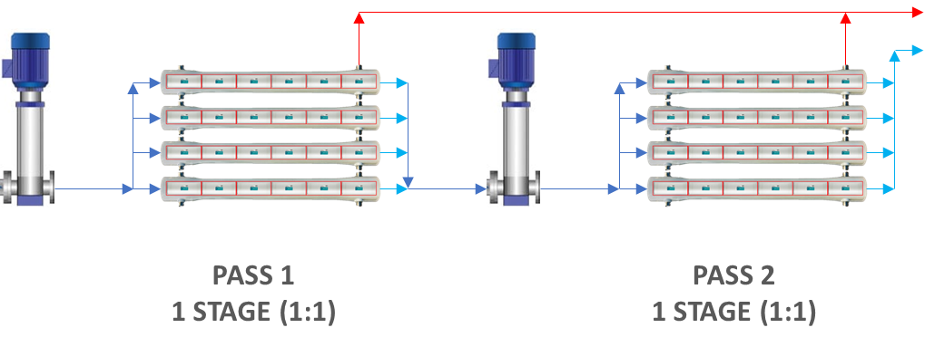
HỆ THỐNG RO: PHÂN LOẠI CẤU HÌNH CỦA HỆ RO
- Thiết kế này được gọi là 2 PASS. Đặc điểm là đầu ra của PASS 1 sẽ là đầu vào của PASS 2.
- Nếu Đầu ra Dòng XẢ của PASS 1 đi vào đầu vào của PASS 2 thì gọi là gì?
- Thiết kế của mỗi PASS sẽ tùy chỉnh theo chất lượng nước.
- Dòng xả của 2 PASS được gom lại và xả bỏ
- Ưu điểm: là gì?
- Nhược điểm: là gì?
Concentrate
Permeate
- Khác với hệ bên trên chỗ nào?
-
- Ưu điểm: Là gì?
- Nhược điểm: Là gì?
Concentrate recycle

Slide 21
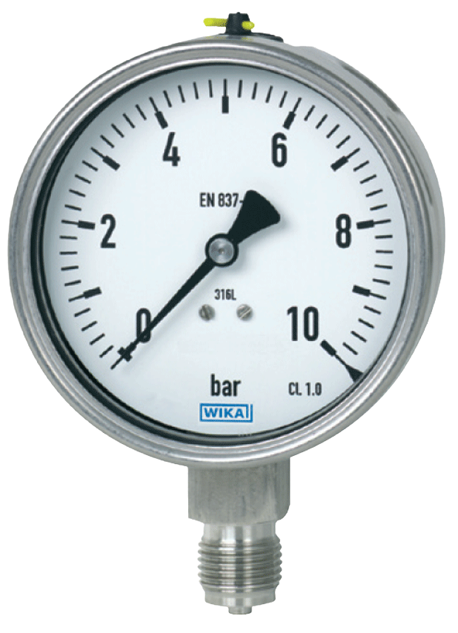
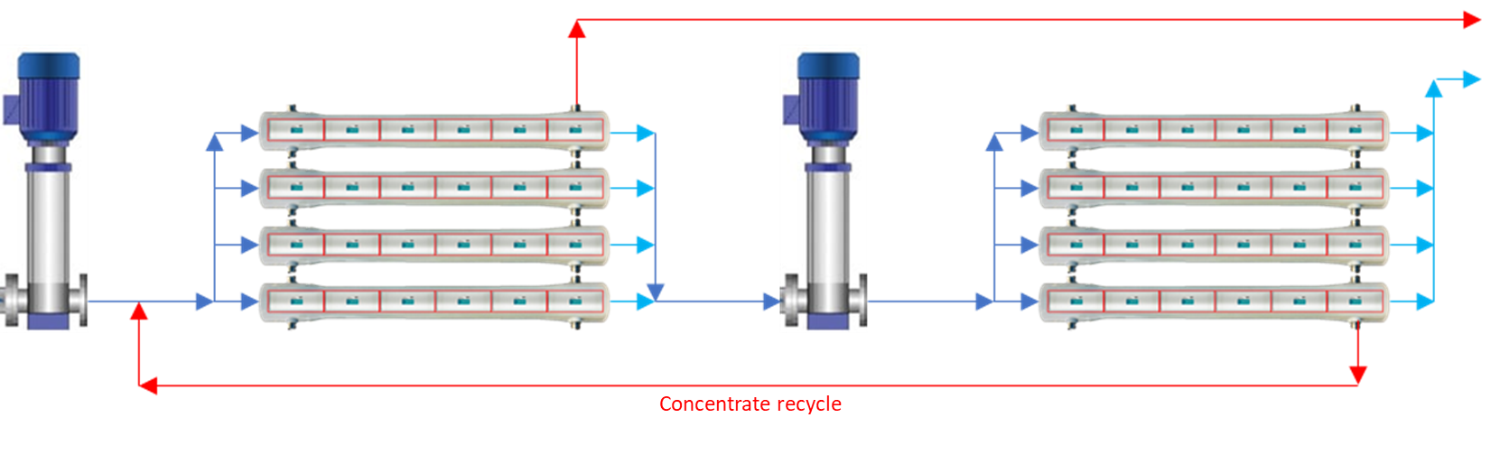
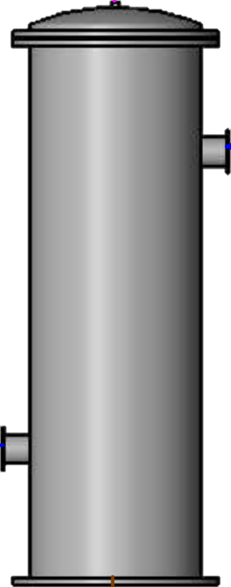
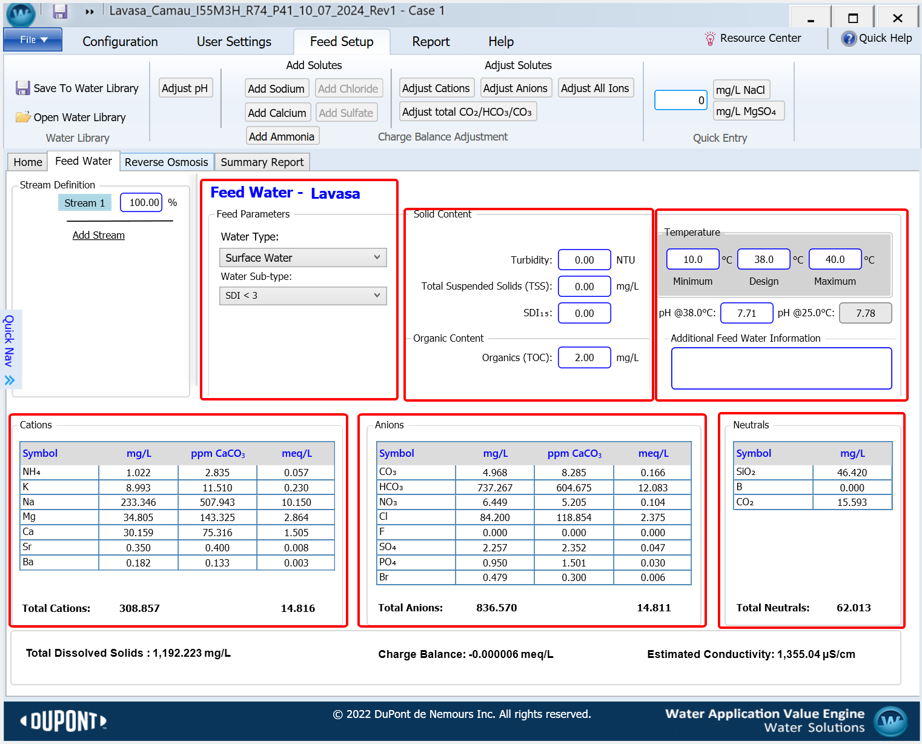
HỆ THỐNG RO: CÁC THÔNG SỐ VẬN HÀNH CẦN NẮM
P4
FEED WATER
P8
P7
RO 01
RO 02
P1
P2
P3
P5
P6
FEED WATER
LỌC TINH
P. RO 01
P. RO 02
Các yếu tố cần quan tâm về chất lượng nước đầu vào hệ RO:
+ Độ Dẫn Điện or TDS
+ Độ cứng
+ Silica
+ Kim loại nặng (Sắt/mangan)
+ Độ đục (Turbidity)
+ SDI
+ Loại nguồn nước
=> Để tham khảo thêm về các chỉ tiêu của Feed Water: Here
=> Để tham khảo thêm về RO Manual: Here

Slide 22
HỆ THỐNG RO: CÁC THÔNG SỐ VẬN HÀNH CẦN NẮM
P4
ĐỘ CHÊNH ÁP
P8
P7
RO 01
RO 02
P1
P2
P3
P5
P6
FEED WATER
LỌC TINH
P. RO 01
P. RO 02
Một số lưu ý:
Độ chênh áp giữa P1 – P2 = 0.5 – 1 bar. Nó thể hiện mức độ tắc nghẽn của lõi lọc tinh trước RO. Đồng thời, khi lõi lọc tinh bị tắc nghẽn, dẫn đến không đủ nước cấp vào hệ RO
Điều đó cho thấy, áp suất P2 > 0 bar trong mọi trường hợp khi bơm đang chạy. Áp lực dương có nghĩa là đáp ứng đủ nước cho bơm và hệ RO
Áp suất P3 = 6 – 15 bar: Là áp suất làm việc bình thường dành cho màng thấp áp và cao áp. Đối với màng thấp áp (6-8 bar) và (8 – 15 bar) đối với màng cao áp.
Nếu chạy với áp suất lớn hơn 15 bar, cần xem xét các yếu tố về chất lượng nước, thiết kế của hệ thống.
Độ chênh áp P3 – P4 = 0.5 – 1 bar: Đây là mức chênh áp của hệ thống RO. Nếu chênh áp lớn, có nghĩ là màng bị tắc nghẽn hoặc thiết kế có vấn đề
Áp suất P8: là đầu ra của hệ RO luôn phải đảm bảo nhỏ nhất có thể để dòng nước được lưu thông tốt và đảm bảo chất lượng nhất.

Slide 23
HỆ THỐNG RO LÀ GÌ
CIP MÀNG RO

Slide 24
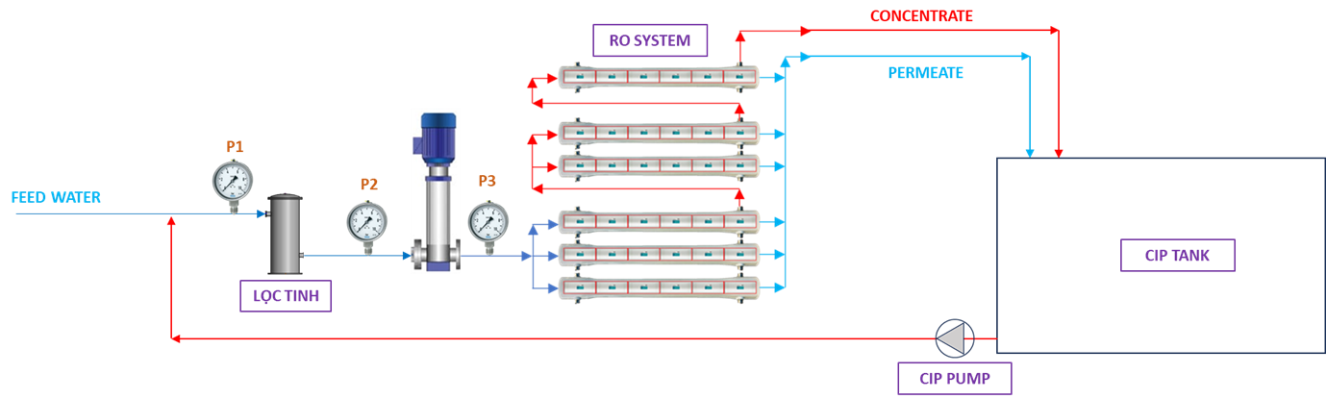
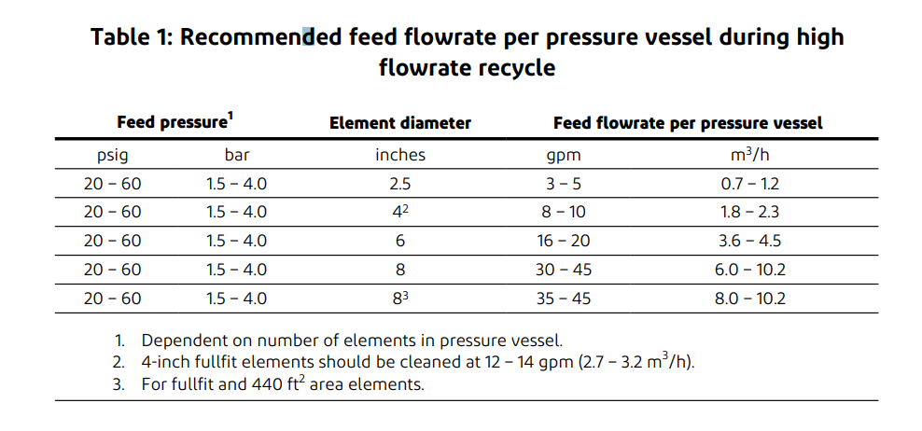
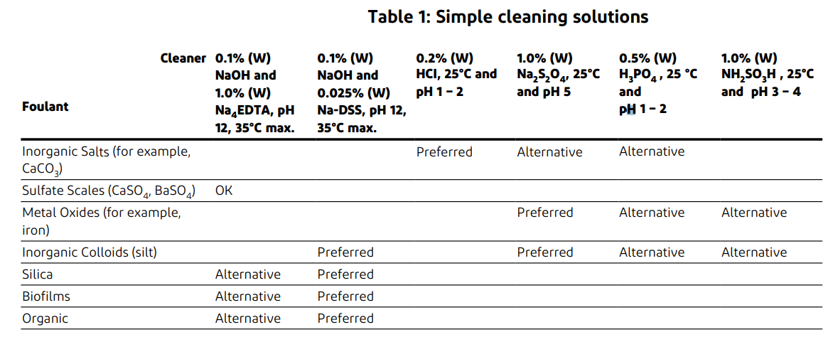
HỆ THỐNG RO: KHI NÀO CẦN CIP
Khi nào nên CIP:
- Áp suất P3: Tăng 10-15%
- Dòng thấm (Permeate): Giảm 10-15%
- ĐDĐ dòng thấm (Conductivity): Tăng 10-15%
=> Tham khảo thêm tại Đây

Slide 25
HỆ THỐNG RO: TÍNH TOÁN HÓA CHẤT
Level: H2
Level: H1
Tính toán hóa chất:
MẸO:
Tổng thể tích dung dịch CIP tính như sau: V = 30 x N + V₁
Trong đó :
+ 30 : là thể tích dung dịch CIP tính cho 1 màng, giá trị kinh nghiệm: 30 lít/1 màng RO 8040
+ N : số màng RO trong hệ thống cần rửa.
+ V₁ : thể tích đường ống, bồn lọc, buồng bơm… từ bồn CIP đến hệ thống RO và quay trở lại.
Để tính được lượng dung dịch hóa chất cần pha, căn cứ vào Thể tích CIP Tank để tính toán:
+ H1: Đây là mức tối thiểu phải duy trì để bơm CIP có thể chạy được. Nếu thấp hơn mức này, bơm CIP sẽ bị hút không khí vào.
+ H2: Đây là thể tích cần dùng cho số lượng màng (30 lít x số màng 8 inch) và nhân thêm hệ số tính cho thể tích đường ống, vỏ màng.... Có thể lấy hệ số 1.1 – 1.2 để tính toán.
Nồng độ hóa chất:
+ Đối với Hóa chất tính Axit: 2-3 %
+ Đối với Hóa chất tính Kiềm: 2-3%

Slide 26
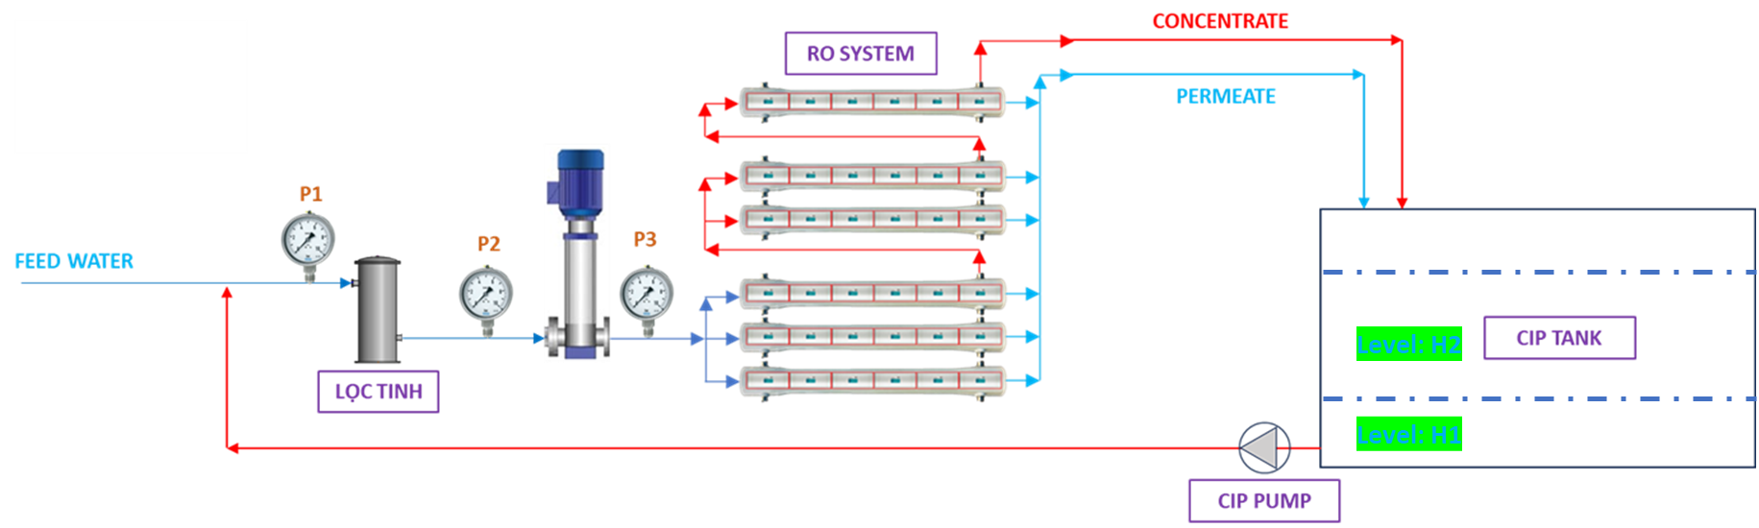
HỆ THỐNG RO: QUY TRÌNH CIP
Các bước cơ bản của 1 quy trình CIP:
Tham khảo thêm tại: https:thuvien.lavasa.vn

Slide 27
HỆ THỐNG RO LÀ GÌ
ĐÁNH GIÁ HỆ THỐNG RO

Slide 28
HỆ THỐNG RO: TRÌNH TỰ THỰC HIỆN
GẶP VÀ LẮNG NGHE
ĐÁNH GIÁ HIỆN TRẠNG
LẤY MẪU VỀ PHÂN TÍCH
THÁO MÀNG RA XEM
CHẠY SOFTWARE
VIẾT REPORT

Slide 29
HỆ THỐNG RO: CẤU TRÚC 1 BÀI ĐÁNH GIÁ
1. Hiện trạng hệ thống
Cần nêu được chi tiết các vấn đề đã thu thập được ở cuộc gặp với khách hàng và các vấn đề ghi nhận được ở bước Khảo sát hiện trạng.
=> Khách hàng đọc để có cái nhìn tổng quan về vấn đề của họ. Việc viết lại đúng hiện trạng cũng giúp ghi điểm với khách hàng ở việc hiểu rõ vấn đề mà khách hàng gặp phải.
4. Đề xuất giải pháp
Dựa vào kết luận chung và các đánh giá phía trên, hãy đưa ra các Giải pháp phù hợp với vấn đề mà khách hàng đang gặp.
Giải pháp có thể tính phí hoặc Miễn phí
Nếu giải pháp là tính phí, nên được chi tiết các nội dung có phí với khách hàng
2. Đánh giá chi tiết
Ở Bước này, cần kết hợp một cách có khoa học, có logic của vấn đề giữa Lý thuyết theo các Phần mềm thiết kế và Thực tế thu nhận được. Đưa ra các nhận định, đánh giá, kết luận cho từng vấn đề.
=> Cần mô tả đúng vấn đề, có căn cứ rõ ràng để thuyết phục khách hàng về vấn đề mà họ đang gặp. Bước này cực kỳ quan trọng vì nó cho phép mở ra các đề xuất xử lý và khiến khách hàng đồng ý.
MỤC TIÊU CỦA 1 BÀI ĐÁNH GIÁ
Dù là ở vấn đề nào, bài đánh giá cần thể hiện được các nội dung sau:
+ Tính chuyên nghiệp
+ Sự hiểu biết chuyên sâu
+ Chi tiết, logic, dễ hiểu và có tính thuyết phục
3. Kết luận chung
Đến đây, có thể tổng hợp một số ý kiến chung về vấn đề của hệ thống để làm tiền đề cho bước đề xuất tiếp theo.

Slide 30
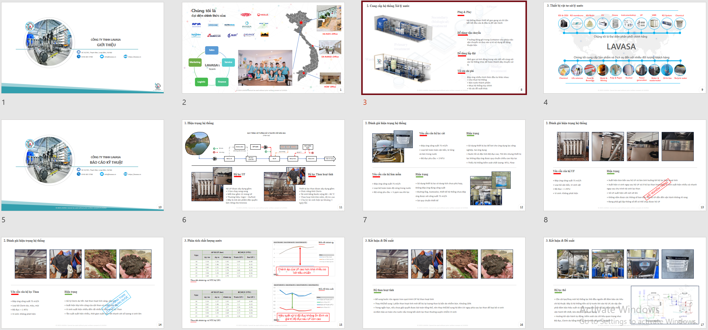
HỆ THỐNG RO: ĐÁNH GIÁ MẪU

Slide 31
HỆ THỐNG RO LÀ GÌ
HƯỚNG DẪN SỬ DỤNG PHẦN MỀM WAVE

Slide 32
CÓ NHIỀU HƯỚNG DẪN TRÊN MẠNG NÊN ANH EM TỰ XEM
LƯU Ý:
=> Xem và thực hiện thử sử dụng phần mềm nghiêm túc.
=> Sau khi hoàn thành, sẽ có đầu bài để mỗi người tự thực hiện

Slide 33
Link tham khảo:
https://www.youtube.com/watch?v=IGIreSQbtQQ

